Slide 1
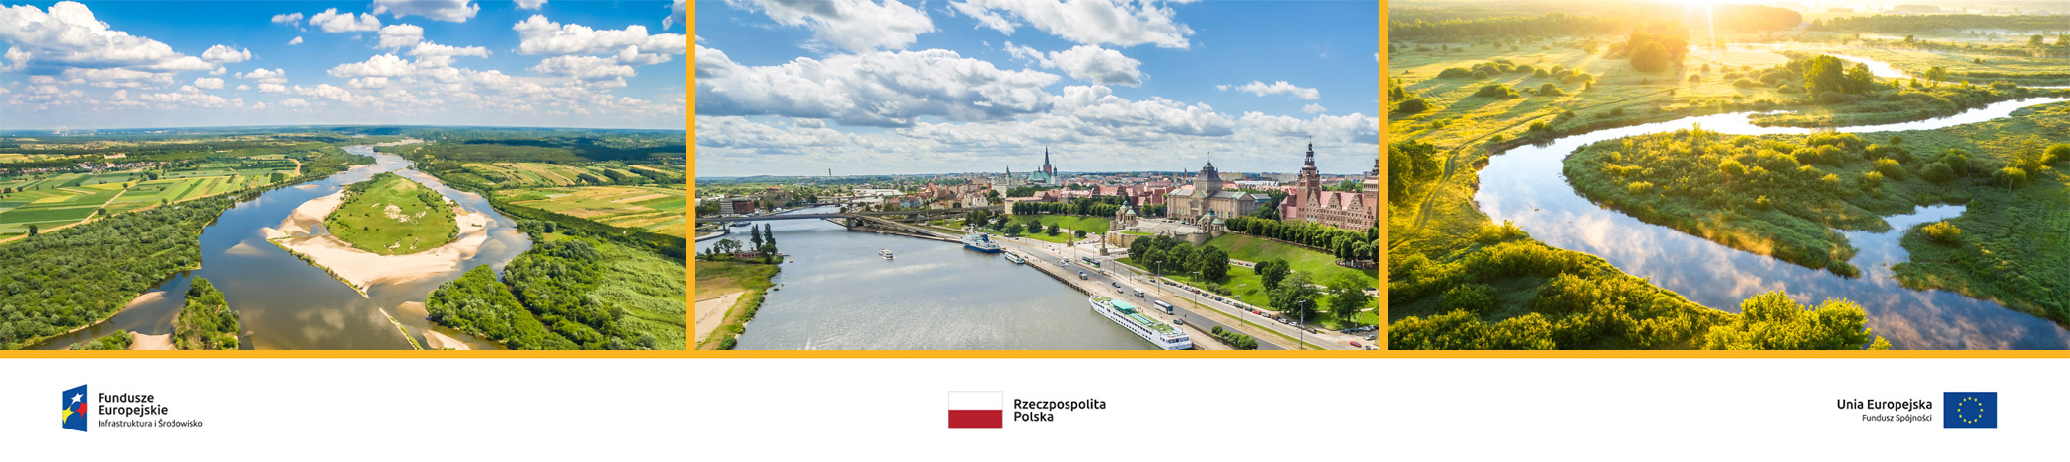
Konsultacje społeczne drugiej aktualizacji
Planów gospodarowania wodami – IIaPGW
Kluczowe informacje dotyczące regionów wodnych: Górnej Odry (obszar dorzecza Odry), Małej Wisły (obszar dorzecza Wisły), Czadeczki (obszar dorzecza Dunaju)

Slide 2




Kluczowe informacje dotyczące regionów wodnych:
Małej Wisły (obszar dorzecza Wisły), Górnej Odry (obszar dorzecza Odry),
Czadeczki (obszar dorzecza Dunaju),
Ewa Wilkos-Gładki – CDM Smith Sp. z o.o.

Slide 3
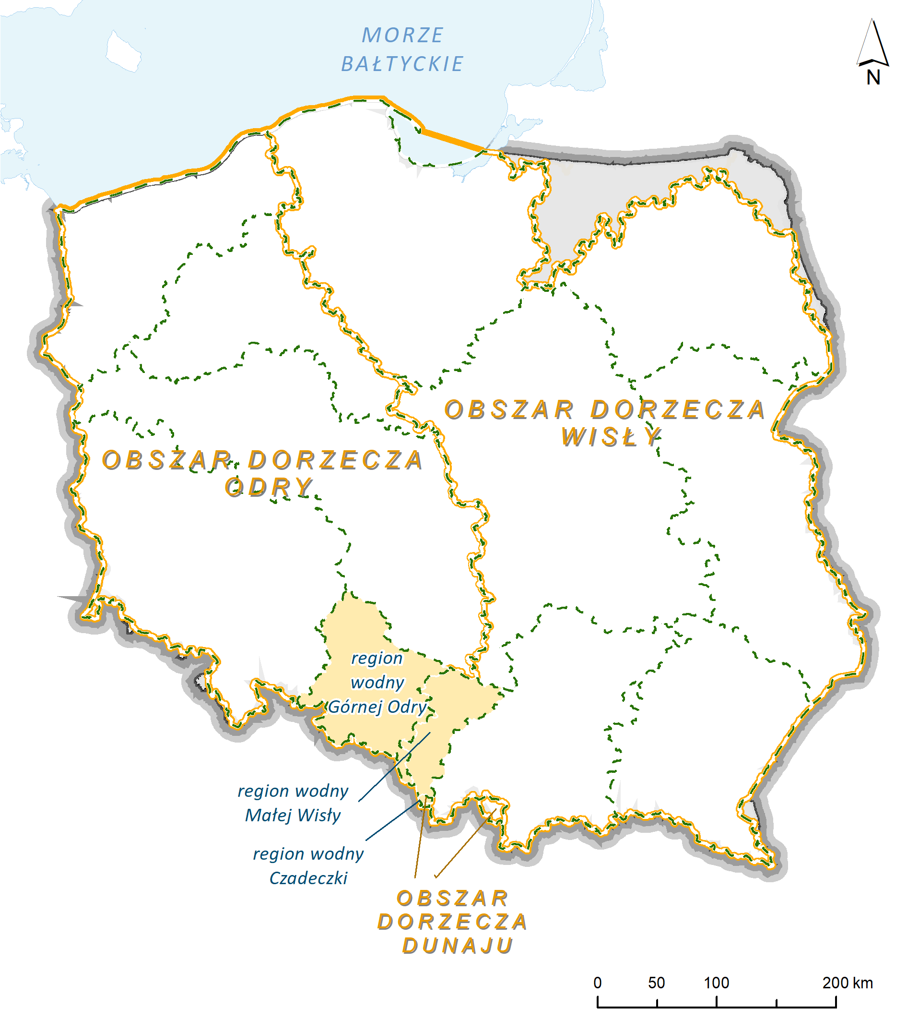
Charakterystyka obszaru dorzecza
Obszar dorzecza Odry, obszar dorzecza Wisły, obszar dorzecza Dunaju
trzy z dziewięciu obszarów dorzeczy w granicach Polski:
  Odry – zachodnia część kraju, powierzchnia około 118 tys. km² (ok. 38% powierzchni kraju)
  Wisły - wschodnia i fragment środkowej części kraju, powierzchnia około 185 tys. km² (ok. 59% powierzchni kraju)
  Dunaju – południowa część kraju, powierzchnia 385 km² (poniżej 1% powierzchni kraju)
Obszar dorzecza Wisły | Obszar dorzecza Odry
region wodny Małej Wisły (RZGW Gliwice) | region wodny Górnej Odry (RZGW Gliwice)
region wodny Górnej-Zachodniej Wisły (RZGW Kraków) | region wodny Środkowej Odry (RZGW Wrocław)
region wodny Górnej-Wschodniej Wisły (RZGW Rzeszów) | region wodny Dolnej Odry i Przymorza Zachodniego (RZGW Szczecin)
region wodny Narwi (RZGW Białystok) | region wodny Warty (RZGW Poznań)
region wodny Bugu (RZGW Lublin) | region wodny Noteci (RZGW Bydgoszcz)
region wodny Środkowej Wisły (RZGW Warszawa)
region wodny Dolnej Wisły (RZGW Gdańsk)
Obszar dorzecza Dunaju
region wodny Czarnej Orawy (RZGW Kraków) region wodny Czadeczki (RZGW Gliwice) region wodny Morawy
Mapa ogólna – region wodny Małej Wisły, Górnej Odry i Czadeczki na tle obszarów dorzeczy
Notes:
3

Slide 4
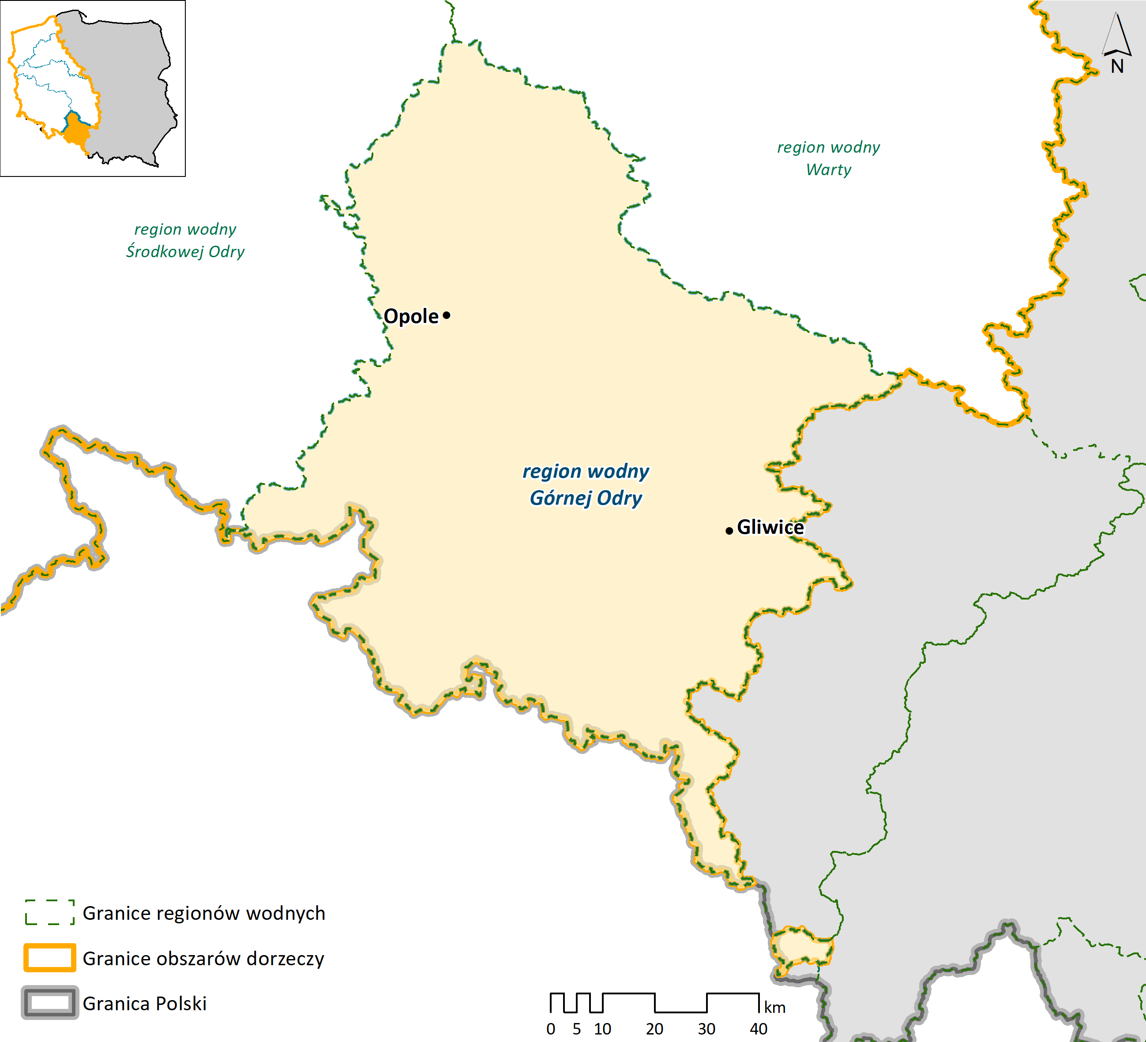
Kluczowe informacje dotyczące regionu wodnego Górnej Odry
Region wodny Górnej Odry
jeden z pięciu regionów wodnych obszaru dorzecza Odry. Zajmuje powierzchnię ok. 8% powierzchni obszaru dorzecza Odry
pod względem administracyjnym region wodny leży
w województwie małopolskim oraz opolskim
w obrębie regionu wodnego Górnej Odry występują jcwp rzeczne (RW), zbiornikowe (RWr), jeziorne (LW) oraz jcwpd (podziemne). Brak jcwp przybrzeżnych (CW) i przejściowych (TW)
przeważający sposób użytkowania gruntów: tereny rolne
Udział poszczególnych form zagospodarowania terenu regionu wodnego Górnej Odry
Mapa ogólna – region wodny Górnej Odry na tle obszaru dorzecza Odry
Notes:
4

Slide 5
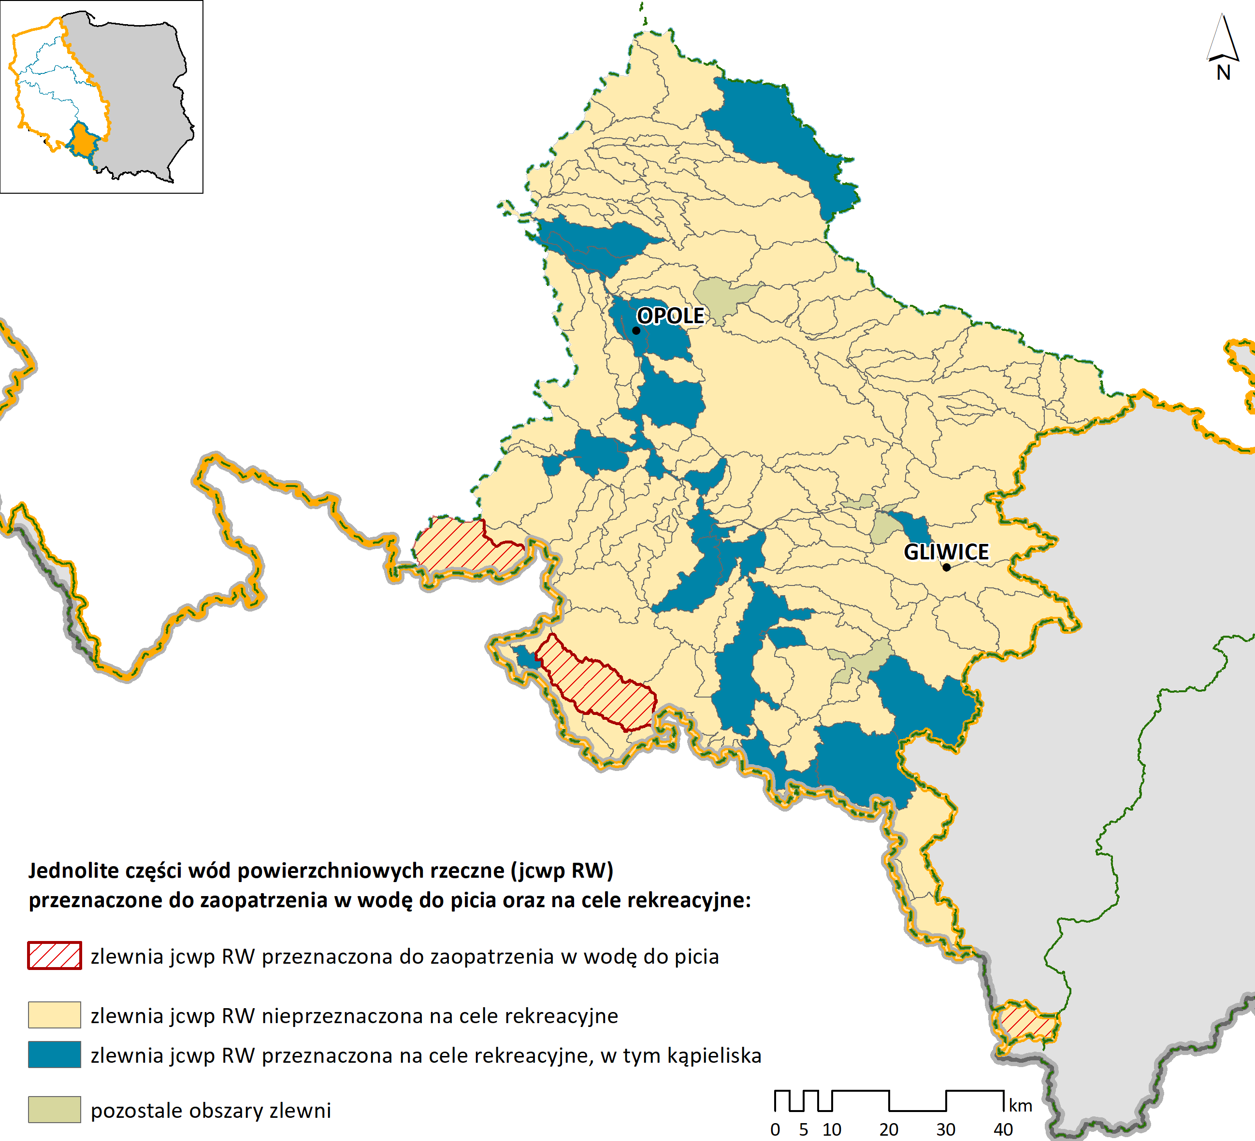
Charakterystyka regionu wodnego Górnej Odry
Liczba jednolitych części wód
w regionie wodnym Górnej Odry:
jcwp rzeczne (RW): 142 (11%)
jcwp zbiornikowe (RWr): 5 (26%)
jcwp jeziorne (LW): 1 (0,2%)
jcwp przejściowe (TW): 0
jcwp przybrzeżne (CW): 0
jcwpd (podziemne): 13 (20%)
Status jcwp w regionie wodnym Górnej Odry:
NAT: 69%
SCW: 3%
SZCW: 28%
Status jcwp RW – region wodny Górnej Odry
Obszary chronione w regionie:
ZL (zaopatrzenie w wodę): 3 jcwp, 13 jcwpd
RK (rekreacja): 17 jcwp
SiG (siedliska i gatunki): 105 jcwp
EUT (eutrofizacja): 148 jcwp
Zlewnie jcwp RW – region wodny Górnej Odry
Notes:
5

Slide 6
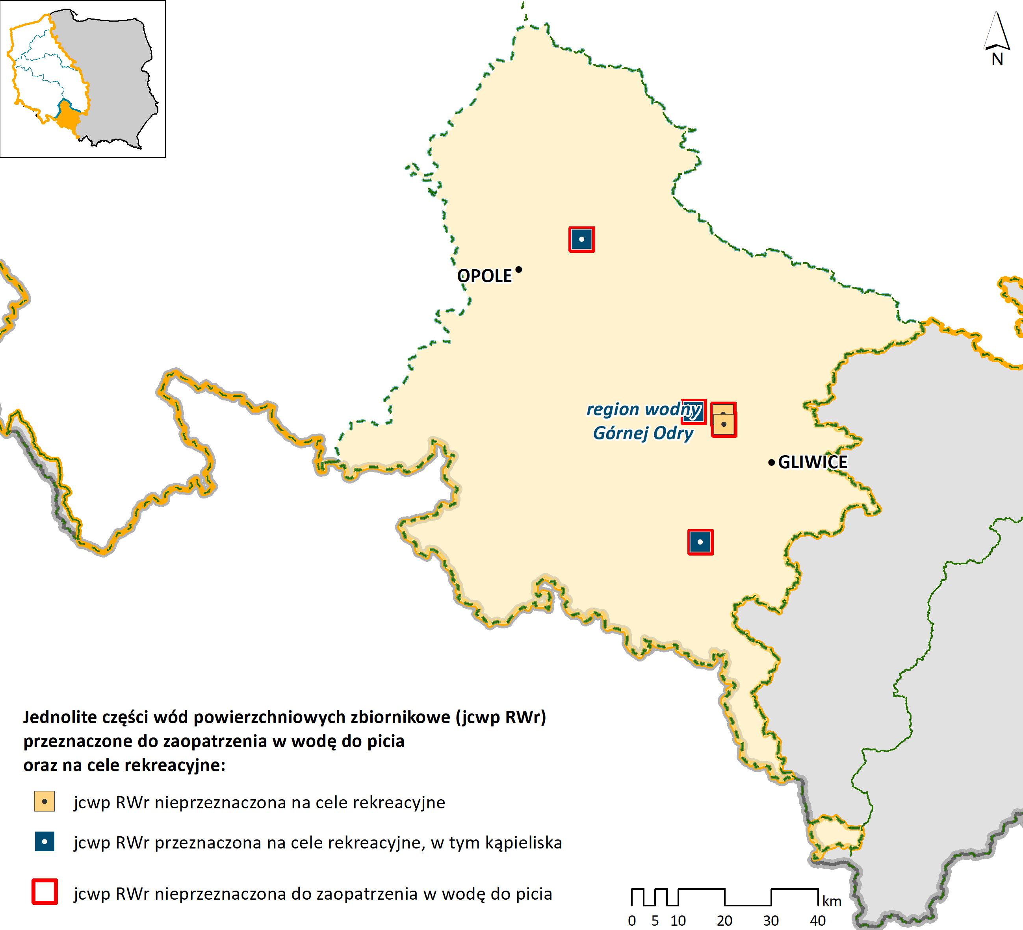
Charakterystyka regionu wodnego Górnej Odry
Liczba jednolitych części wód
w regionie wodnym Górnej Odry:
jcwp rzeczne (RW): 142 (11%)
jcwp zbiornikowe (RWr): 5 (26%)
jcwp jeziorne (LW): 1 (0,2%)
jcwp przejściowe (TW): 0
jcwp przybrzeżne (CW): 0
jcwpd (podziemne): 13 (20%)
Status jcwp w regionie wodnym Górnej Odry:
NAT: 69%
SCW: 3%
SZCW: 28%
Status jcwp RWr – region wodny Górnej Odry
Obszary chronione w regionie:
ZL (zaopatrzenie w wodę): 3 jcwp, 13 jcwpd
RK (rekreacja): 17 jcwp
SiG (siedliska i gatunki): 105 jcwp
EUT (eutrofizacja): 148 jcwp
Zlewnie jcwp RWr – region wodny Górnej Odry
Notes:
6

Slide 7
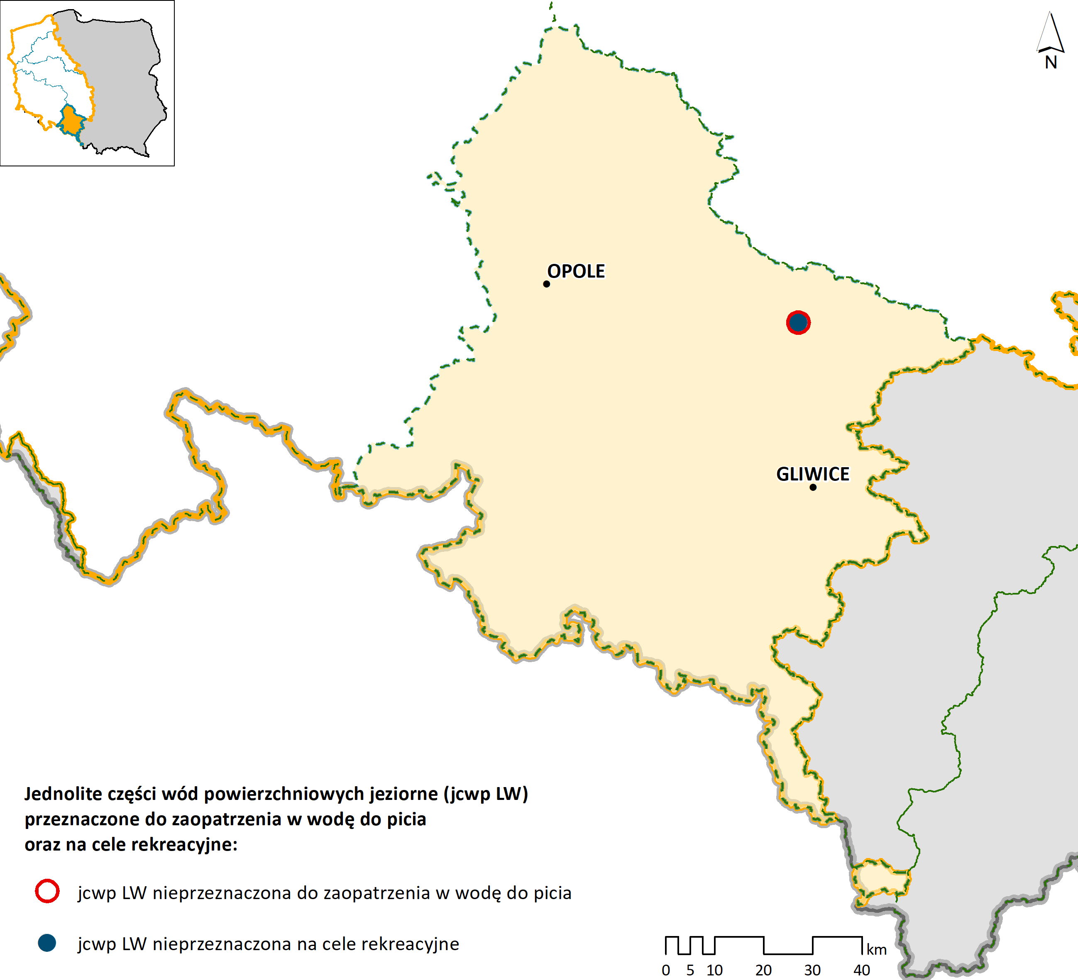
Charakterystyka regionu wodnego Górnej Odry
Liczba jednolitych części wód
w regionie wodnym Górnej Odry:
jcwp rzeczne (RW): 142 (11%)
jcwp zbiornikowe (RWr): 5 (26%)
jcwp jeziorne (LW): 1 (0,2%)
jcwp przejściowe (TW): 0
jcwp przybrzeżne (CW): 0
jcwpd (podziemne): 13 (20%)
Status jcwp w regionie wodnym Górnej Odry:
NAT: 69%
SCW: 3%
SZCW: 28%
Status jcwp LW – region wodny Górnej Odry
Obszary chronione w regionie:
ZL (zaopatrzenie w wodę): 3 jcwp, 13 jcwpd
RK (rekreacja): 17 jcwp
SiG (siedliska i gatunki): 105 jcwp
EUT (eutrofizacja): 148 jcwp
Zlewnie jcwp LW – region wodny Górnej Odry
Notes:
7

Slide 8
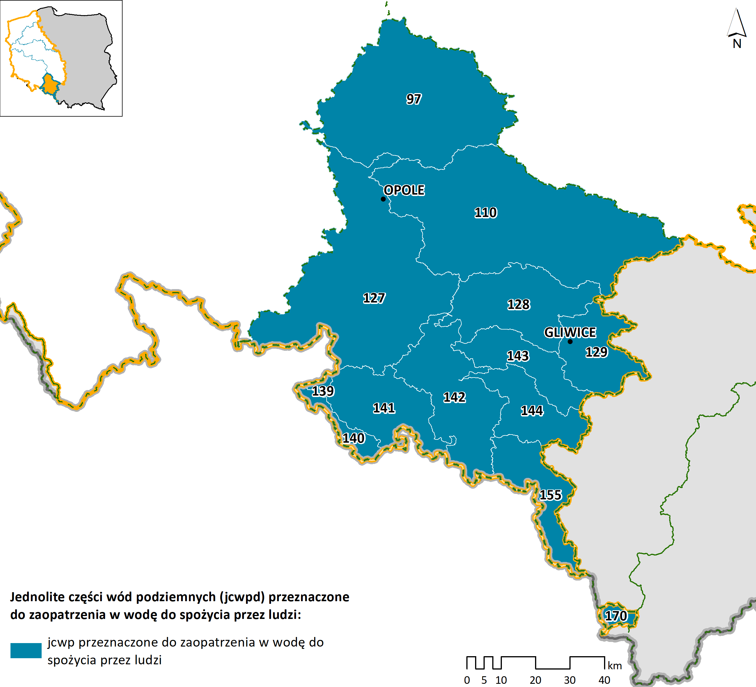
Charakterystyka regionu wodnego Górnej Odry
Liczba jednolitych części wód
w regionie wodnym Górnej Odry:
jcwp rzeczne (RW): 142 (11%)
jcwp zbiornikowe (RWr): 5 (26%)
jcwp jeziorne (LW): 1 (0,2%)
jcwp przejściowe (TW): 0
jcwp przybrzeżne (CW): 0
jcwpd (podziemne): 13 (20%)
Status jcwp w regionie wodnym Górnej Odry:
NAT: 69%
SCW: 3%
SZCW: 28%
Obszary chronione w regionie:
ZL (zaopatrzenie w wodę): 3 jcwp, 13 jcwpd
RK (rekreacja): 17 jcwp
SiG (siedliska i gatunki): 105 jcwp
EUT (eutrofizacja): 148 jcwp
jcwpd–region wodny Górnej Odry
Notes:
8

Slide 9
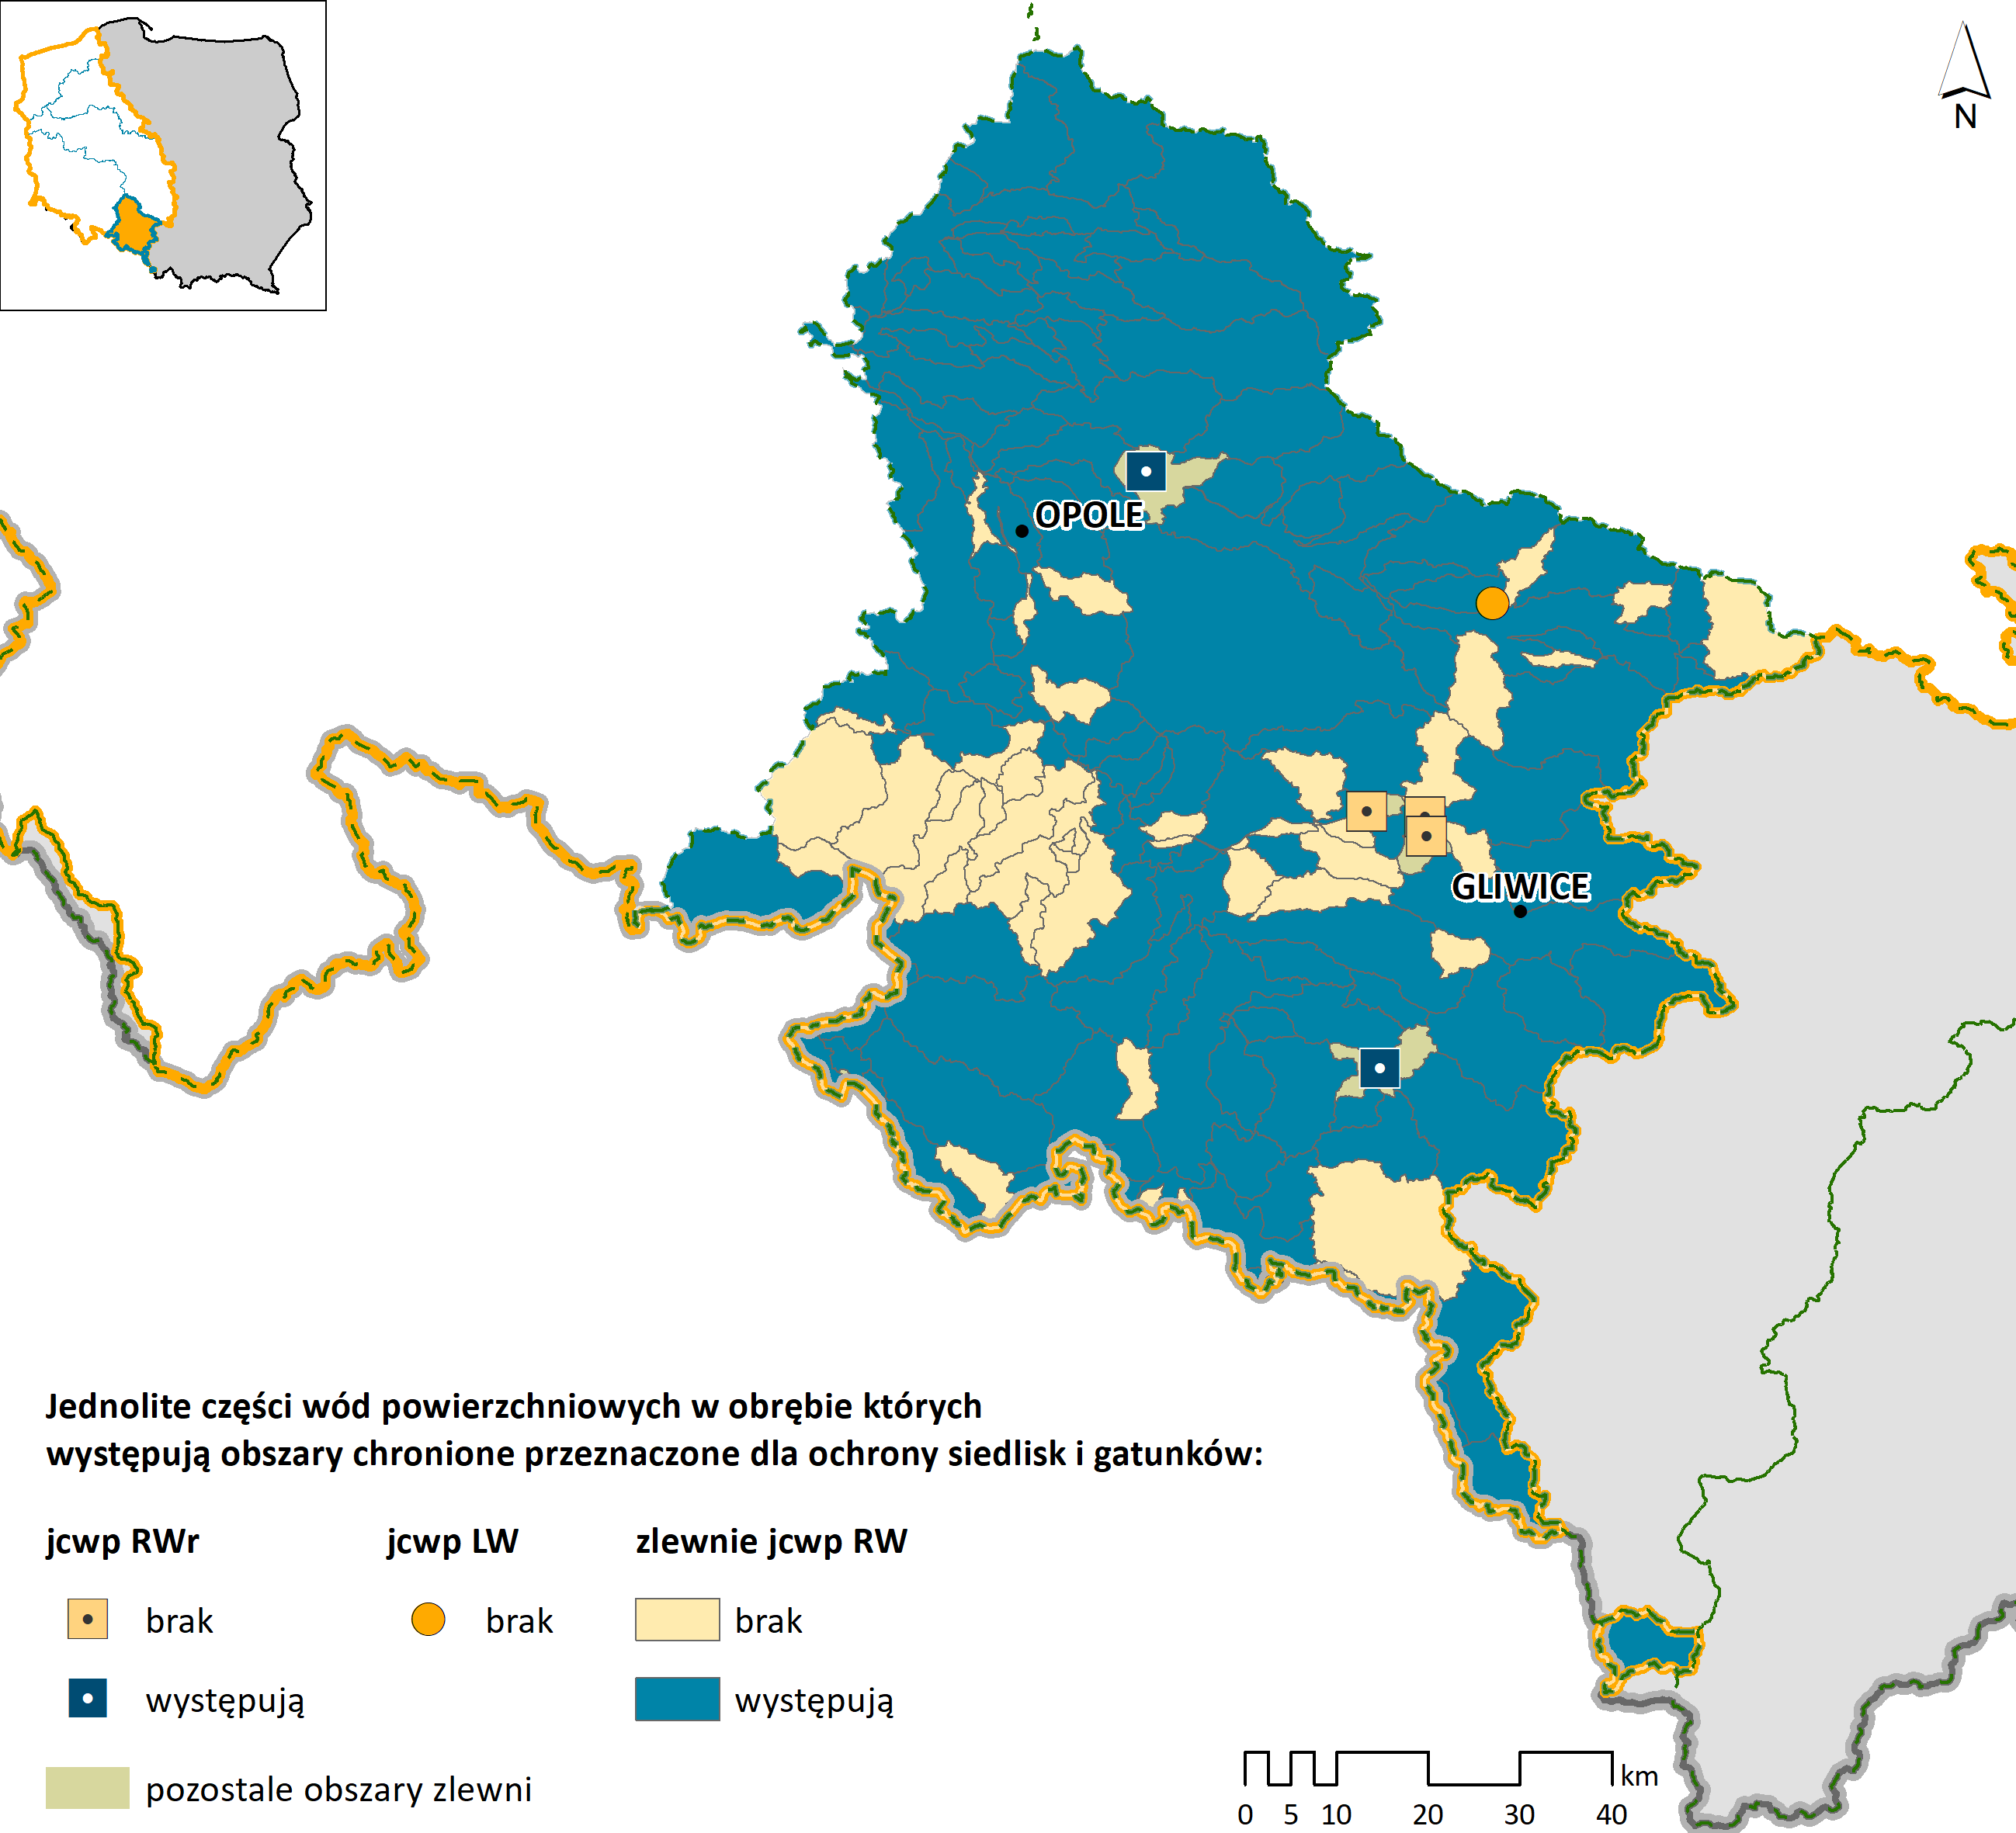
Charakterystyka regionu wodnego Górnej Odry - obszary chronione SiG (siedliska i gatunki)
Liczba jednolitych części wód
w regionie wodnym Górnej Odry:
jcwp rzeczne (RW): 142 (11%)
jcwp zbiornikowe (RWr): 5 (26%)
jcwp jeziorne (LW): 1 (0,2%)
jcwp przejściowe (TW): 0
jcwp przybrzeżne (CW): 0
jcwpd (podziemne): 13 (20%)
Status jcwp w regionie wodnym Górnej Odry:
NAT: 69%
SCW: 3%
SZCW: 28%
Obszary chronione w regionie:
ZL (zaopatrzenie w wodę): 3 jcwp, 13 jcwpd
RK (rekreacja): 17 jcwp
SiG (siedliska i gatunki): 105 jcwp
EUT (eutrofizacja): 148 jcwp
jcwp w obrębie których występują SiG– region wodny Górnej Odry
Notes:
9

Slide 10
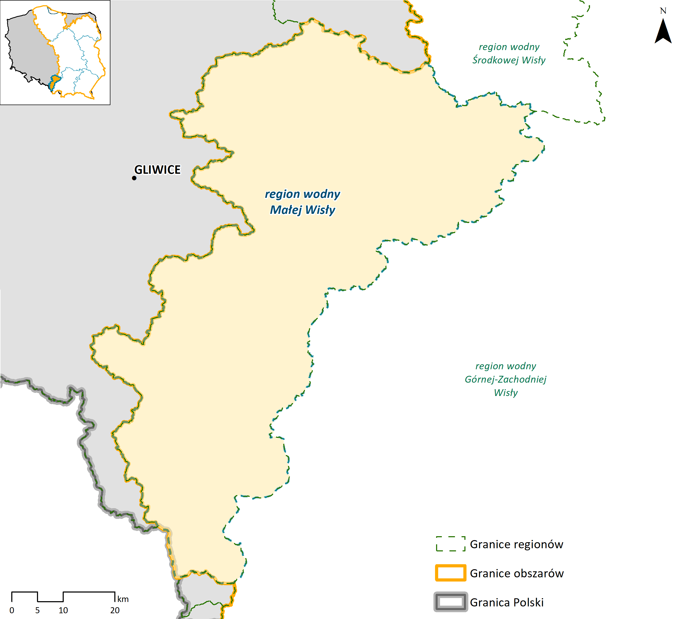
Kluczowe informacje dotyczące regionu wodnego Małej Wisły
Region wodny Małej Wisły
jeden z siedmiu regionów wodnych obszaru dorzecza Wisły. Zajmuje powierzchnię ok. 2% powierzchni obszaru dorzecza Wisły
pod względem administracyjnym region wodny leży w województwie małopolskim
w obrębie regionu wodnego Małej Wisły występują jcwp rzeczne (RW), zbiornikowe (RWr) oraz jcwpd (podziemne). Brak jcwp przybrzeżnych (CW) i przejściowych (TW) ) oraz jeziornych (LW)
przeważający sposób użytkowania gruntów: tereny rolne
Udział poszczególnych form zagospodarowania terenu regionu wodnego Małej Wisły
Mapa ogólna – region wodny Małej Wisły na tle obszaru dorzecza Wisły
Notes:
10

Slide 11
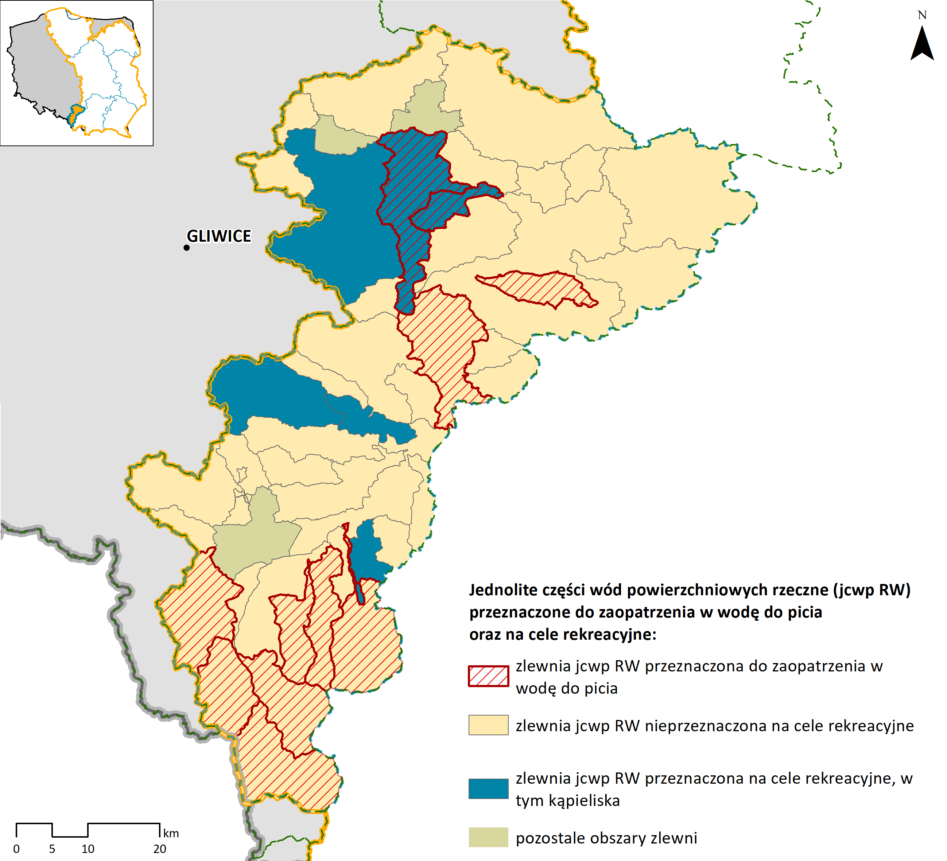
Charakterystyka regionu wodnego Małej Wisły
Liczba jednolitych części wód
w regionie wodnym Małej Wisły:
jcwp rzeczne (RW): 44 (3%)
jcwp zbiornikowe (RWr): 4 (15%)
jcwp jeziorne (LW): 0
jcwp przejściowe (TW): 0
jcwp przybrzeżne (CW): 0
jcwpd (podziemne): 9 (10%)
Status jcwp w regionie wodnym Małej Wisły :
NAT: 23%
SCW: 7%
SZCW: 71%
Status jcwp RW – region wodny Małej Wisły
Obszary chronione w regionie:
ZL (zaopatrzenie w wodę): 13 jcwp, 9 jcwpd
RK (rekreacja): 7 jcwp
SiG (siedliska i gatunki): 35 jcwp
EUT (eutrofizacja): 48 jcwp
Zlewnie jcwp RW – region wodny Małej Wisły
Notes:
11

Slide 12
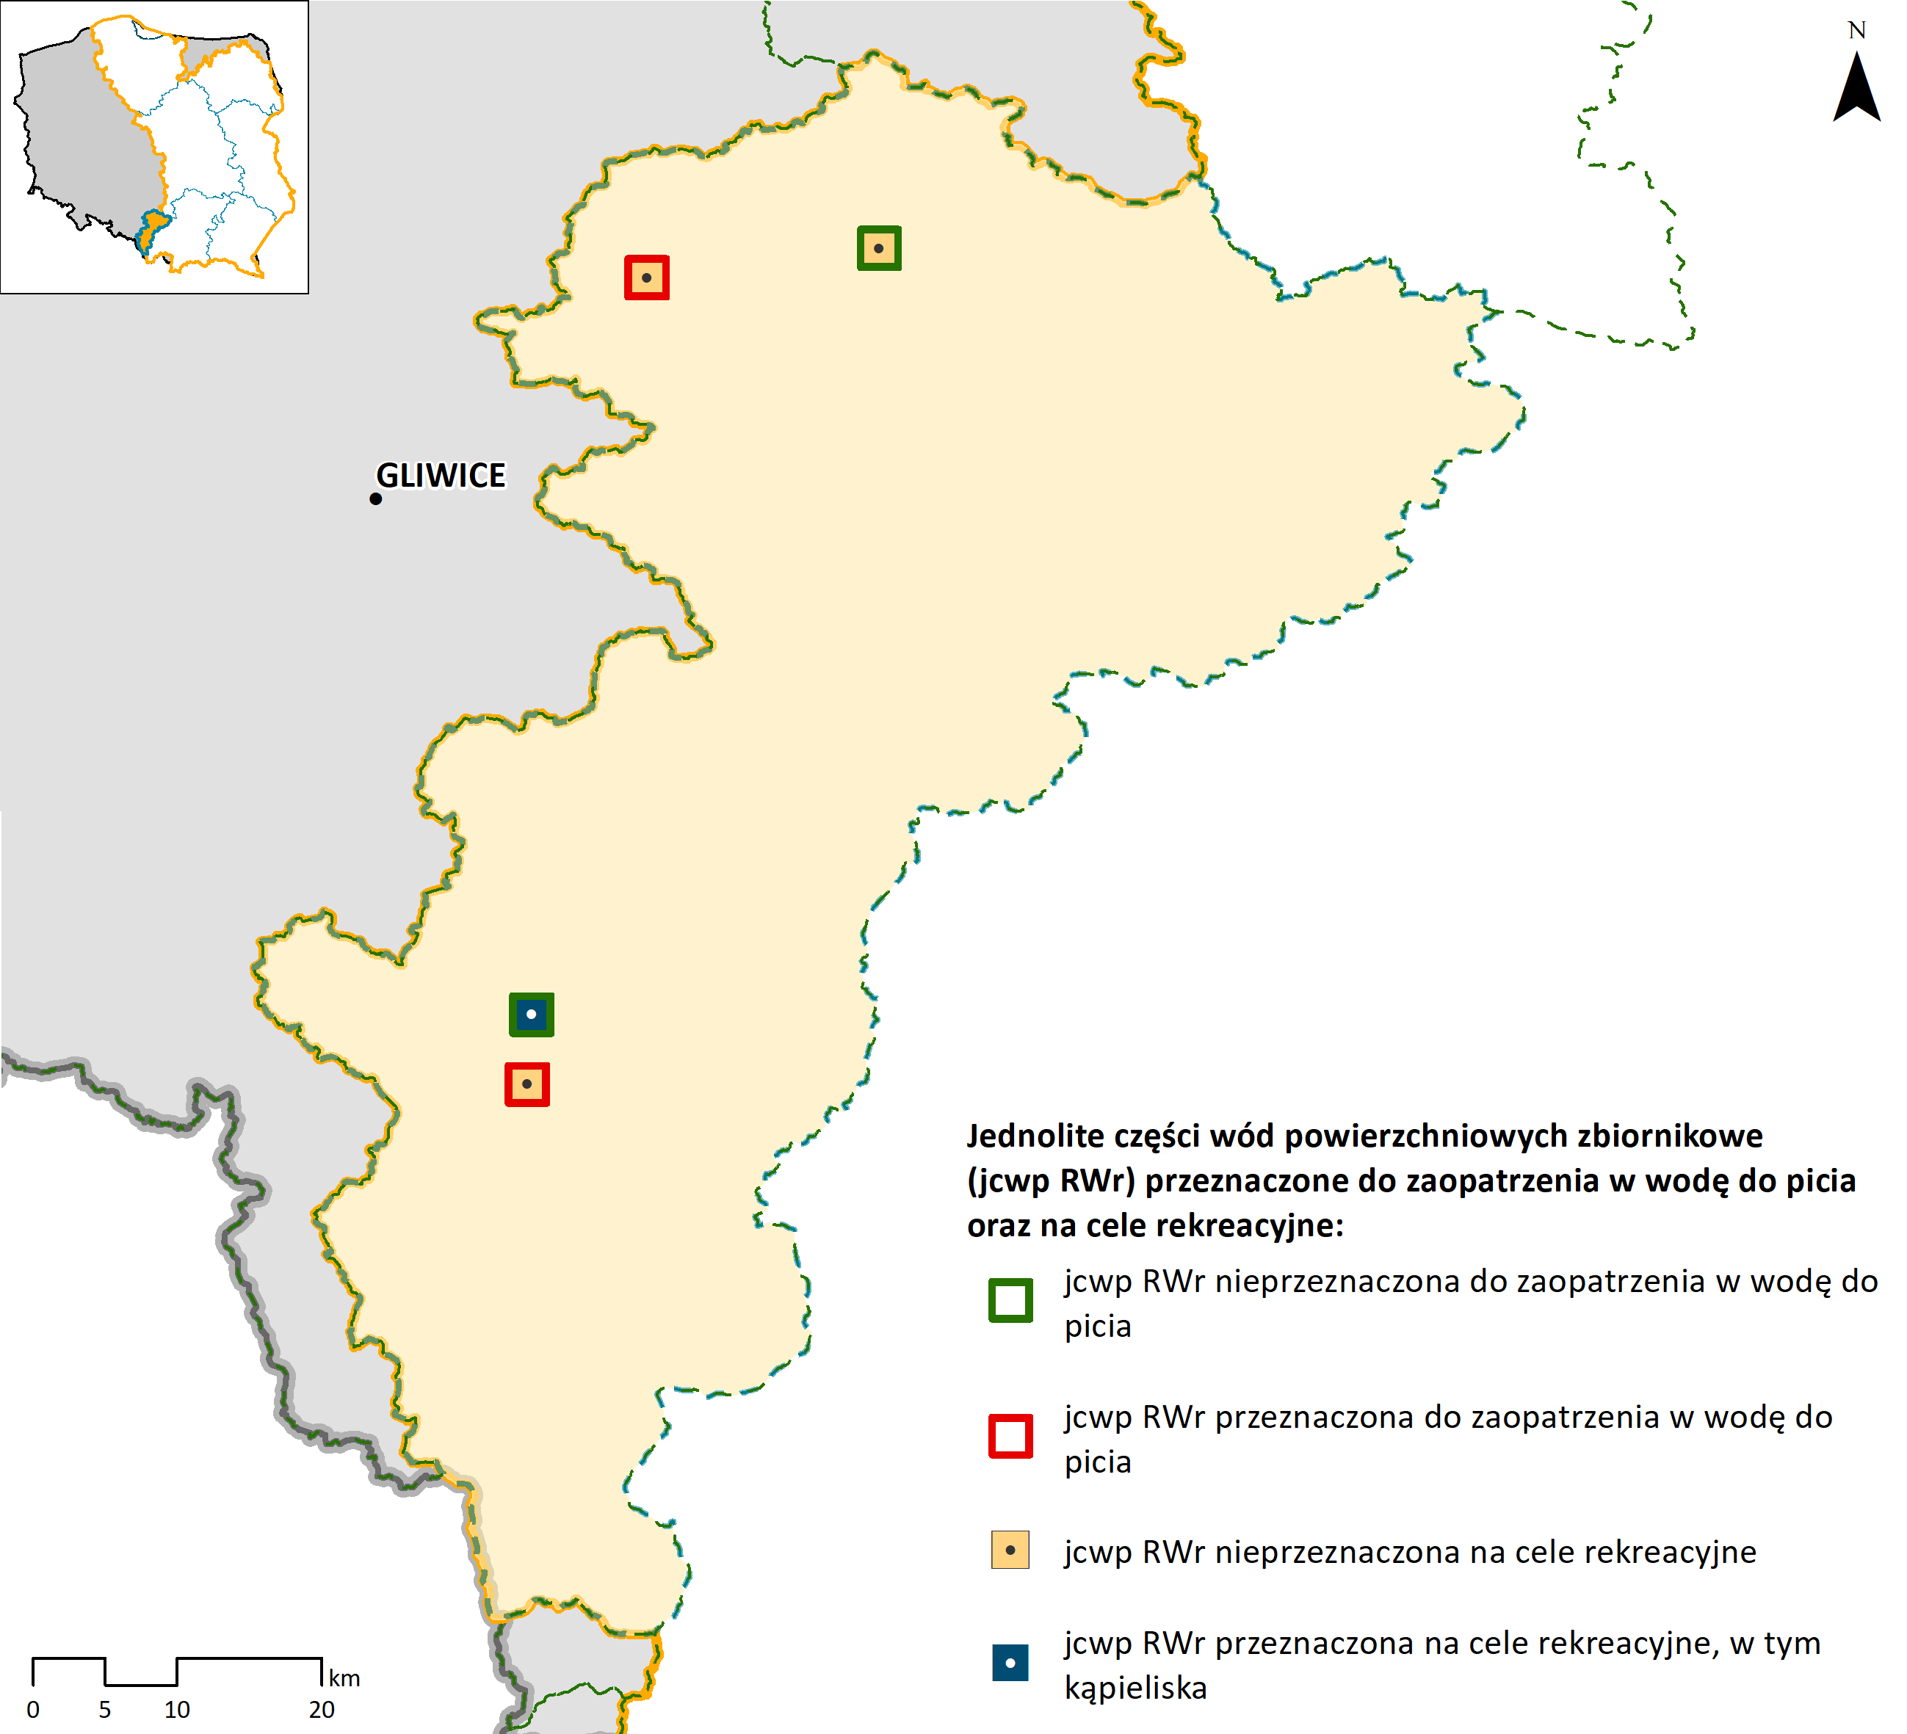
Charakterystyka regionu wodnego Małej Wisły
Liczba jednolitych części wód
w regionie wodnym Małej Wisły:
jcwp rzeczne (RW): 44 (3%)
jcwp zbiornikowe (RWr): 4 (15%)
jcwp jeziorne (LW): 0
jcwp przejściowe (TW): 0
jcwp przybrzeżne (CW): 0
jcwpd (podziemne): 9 (10%)
Status jcwp w regionie wodnym Małej Wisły :
NAT: 23%
SCW: 7%
SZCW: 71%
Status jcwp RWr – region wodny Małej Wisły
Obszary chronione w regionie:
ZL (zaopatrzenie w wodę): 13 jcwp, 9 jcwpd
RK (rekreacja): 7 jcwp
SiG (siedliska i gatunki): 35 jcwp
EUT (eutrofizacja): 48 jcwp
Zlewnie jcwp RWr – region wodny Małej Wisły
Notes:
12

Slide 13
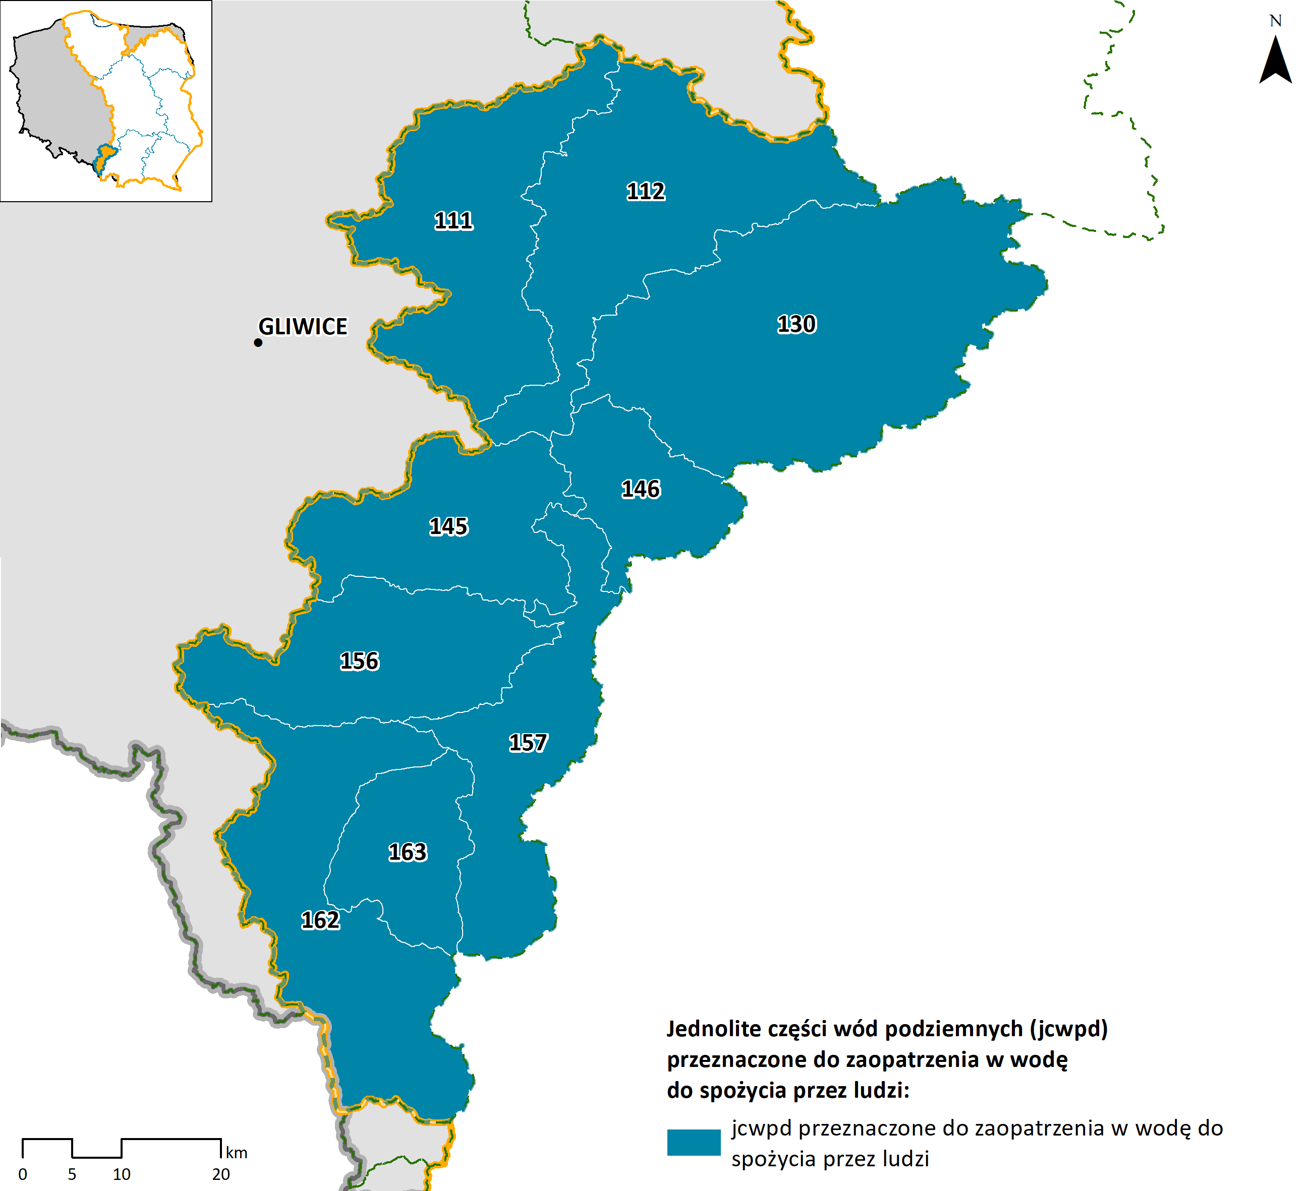
Charakterystyka regionu wodnego Małej Wisły
Liczba jednolitych części wód
w regionie wodnym Małej Wisły:
jcwp rzeczne (RW): 44 (3%)
jcwp zbiornikowe (RWr): 4 (15%)
jcwp jeziorne (LW): 0
jcwp przejściowe (TW): 0
jcwp przybrzeżne (CW): 0
jcwpd (podziemne): 9 (10%)
Status jcwp w regionie wodnym Małej Wisły :
NAT: 23%
SCW: 7%
SZCW: 71%
Obszary chronione w regionie:
ZL (zaopatrzenie w wodę): 13 jcwp, 9 jcwpd
RK (rekreacja): 7 jcwp
SiG (siedliska i gatunki): 35 jcwp
EUT (eutrofizacja): 48 jcwp
jcwpd–region wodny Małej Wisły
Notes:
13

Slide 14
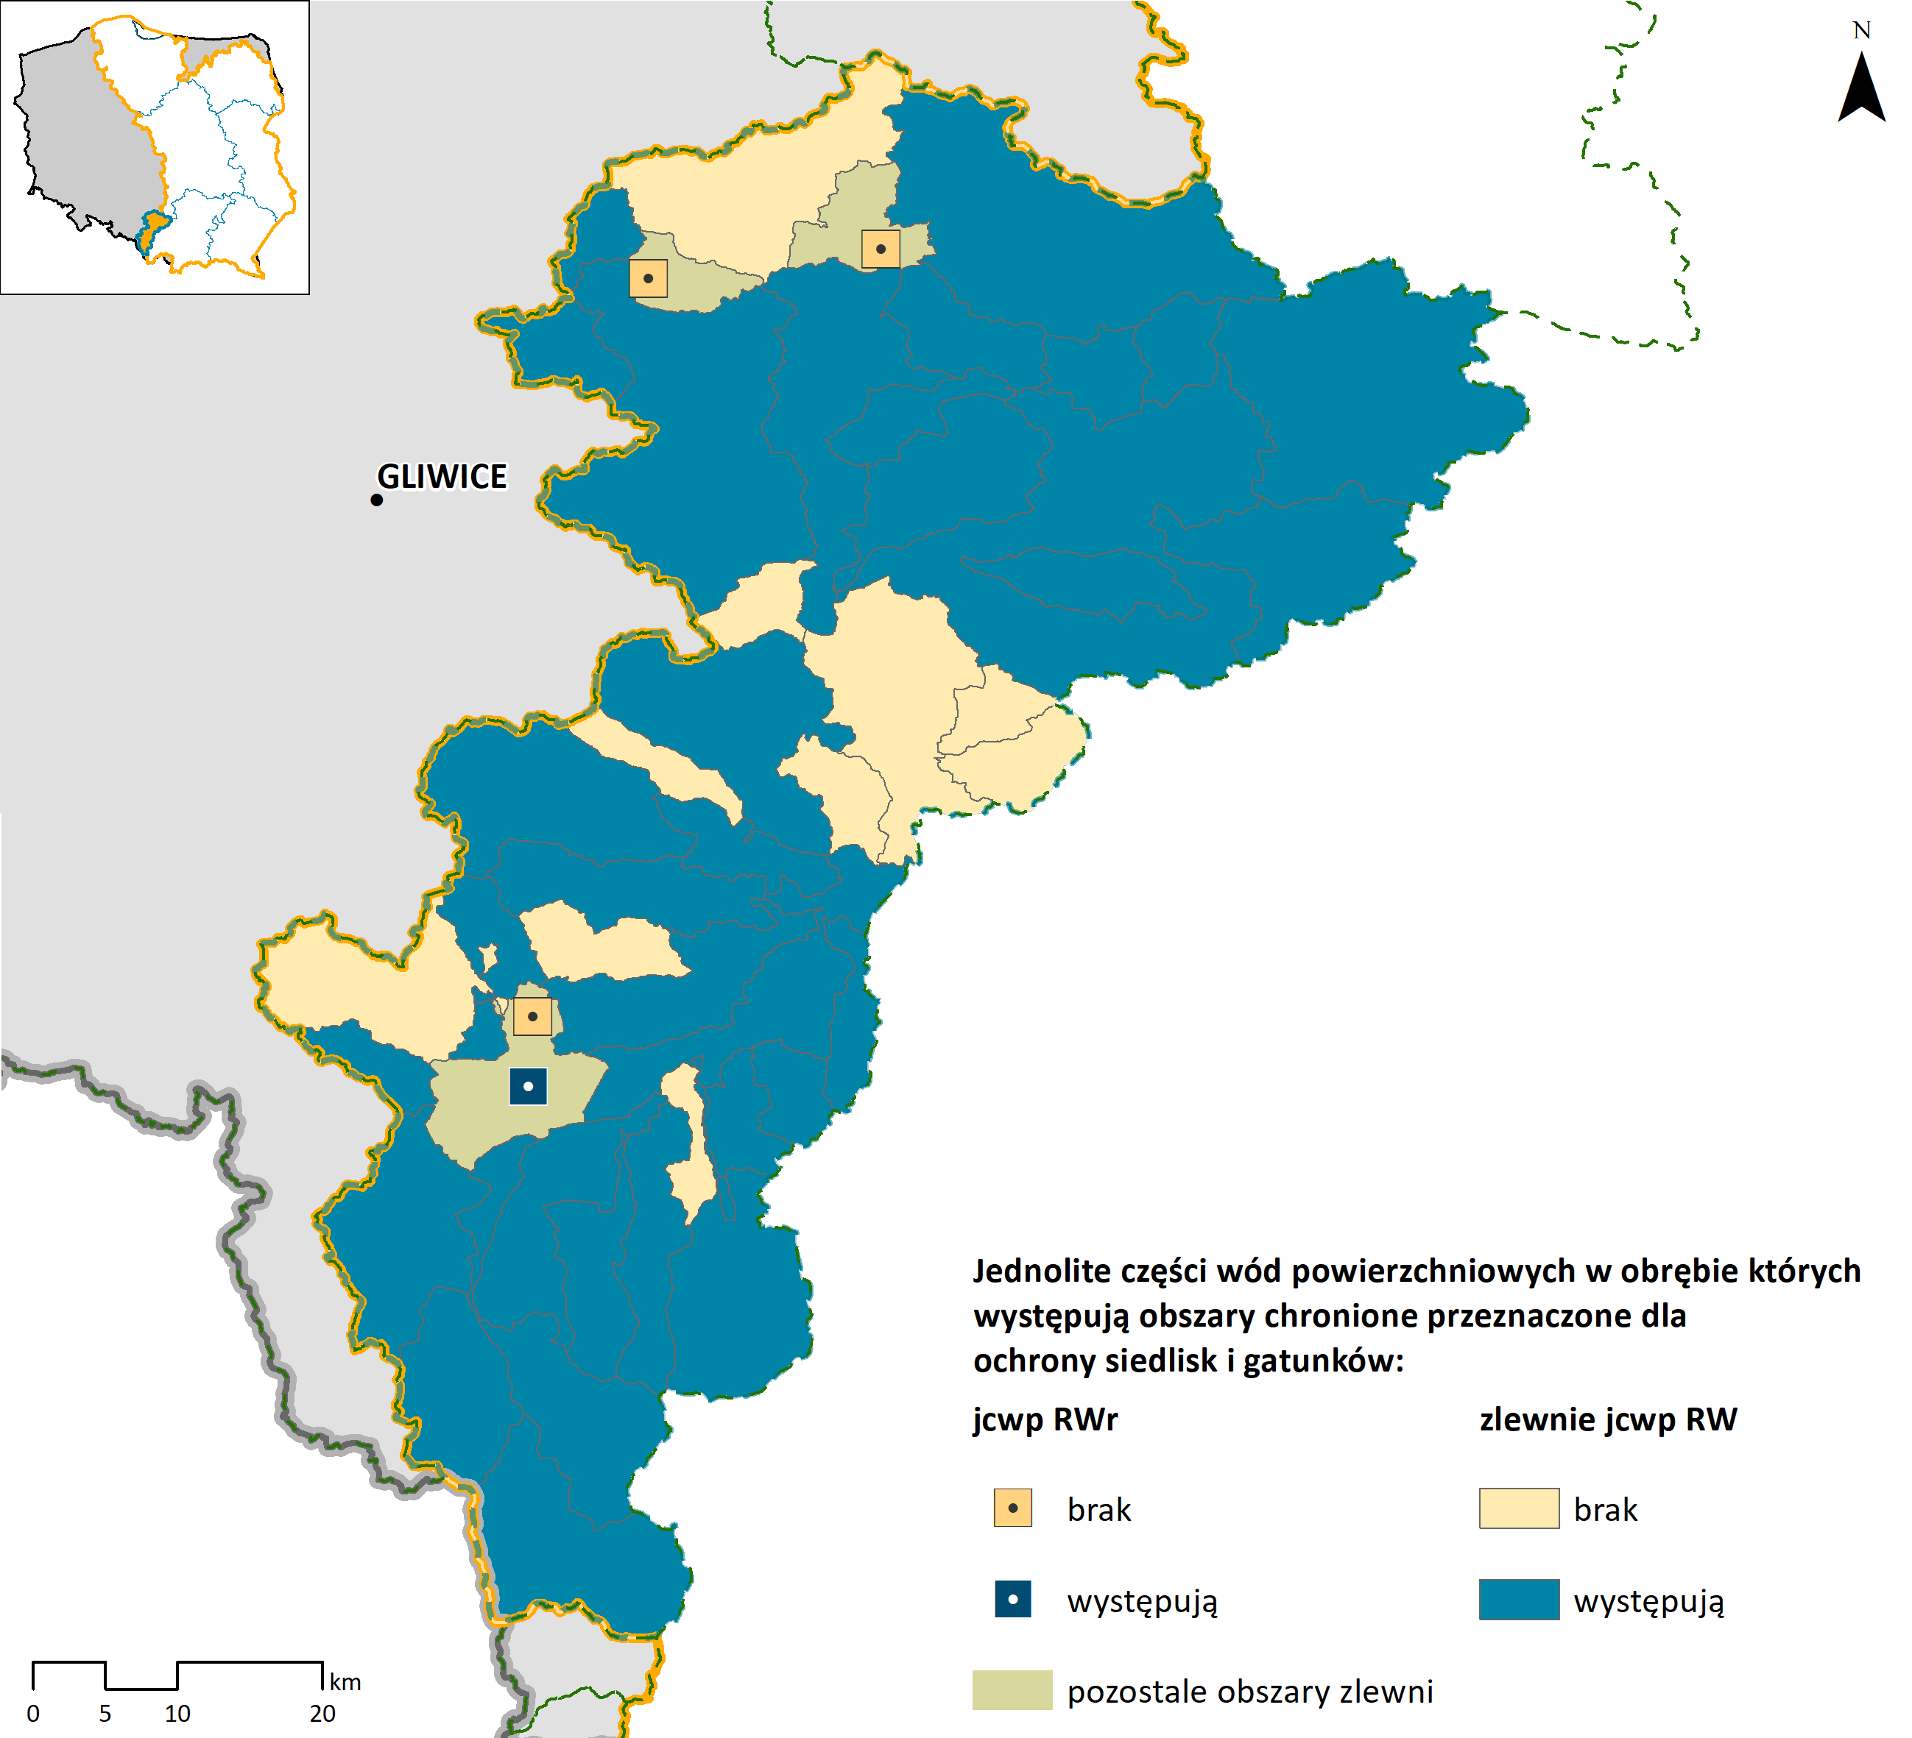
Charakterystyka regionu wodnego Małej Wisły - obszary chronione SiG (siedliska i gatunki)
Liczba jednolitych części wód
w regionie wodnym Małej Wisły:
jcwp rzeczne (RW): 44 (3%)
jcwp zbiornikowe (RWr): 4 (15%)
jcwp jeziorne (LW): 0
jcwp przejściowe (TW): 0
jcwp przybrzeżne (CW): 0
jcwpd (podziemne): 9 (10%)
Status jcwp w regionie wodnym Małej Wisły :
NAT: 23%
SCW: 7%
SZCW: 71%
Obszary chronione w regionie:
ZL (zaopatrzenie w wodę): 13 jcwp, 9 jcwpd
RK (rekreacja): 7 jcwp
SiG (siedliska i gatunki): 35 jcwp
EUT (eutrofizacja): 48 jcwp
jcwp w obrębie których występują SiG– region wodny Małej Wisły
Notes:
14

Slide 15
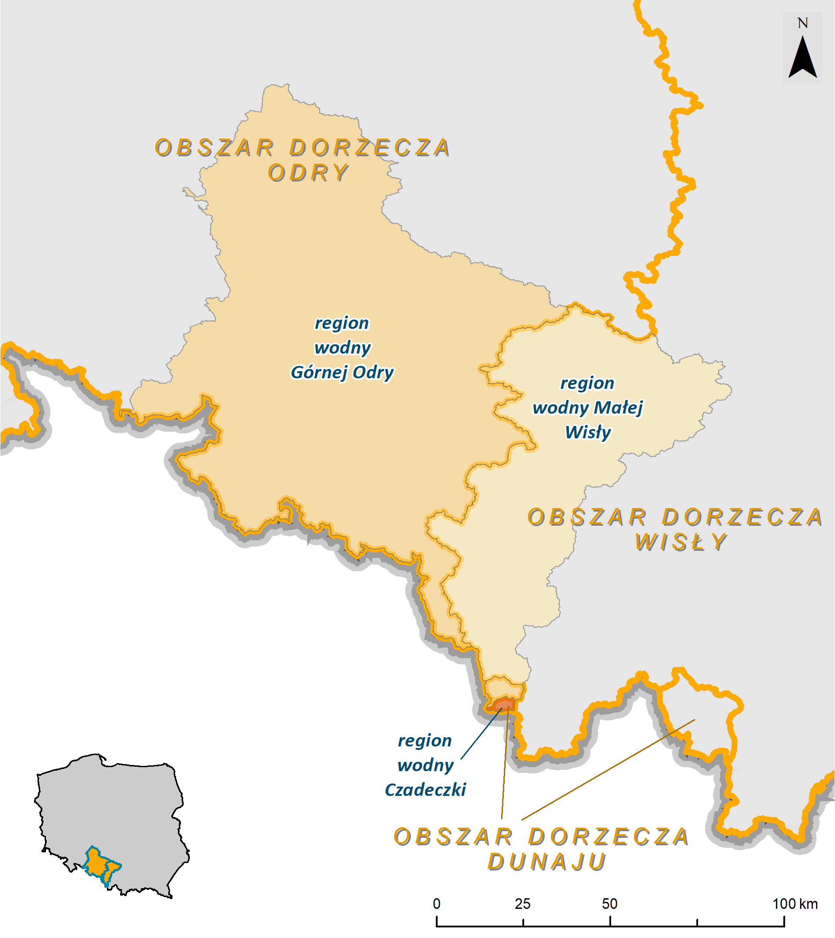
Kluczowe informacje dotyczące regionu wodnego Czadeczki (obszar dorzecza Dunaju)
Region wodny Czadeczki
region wodny obszaru dorzecza Dunaju
pod względem administracyjnym obszar regionu wodnego Czadeczki znajduje się w województwie małopolskim
w obrębie regionu wodnego Czadeczki występują jcwp rzeczne (RW), oraz jcwpd (podziemne). Brak jcwp zbiornikowych (RWr), jeziornych (LW), przybrzeżnych (CW) i przejściowych (TW)
przeważający sposób użytkowania gruntów: tereny rolne i leśne
Udział poszczególnych form zagospodarowania terenu regionu wodnego Czadeczki
Mapa ogólna – region wodny Czadeczki na tle obszaru dorzecza Dunaju
Notes:
15

Slide 16
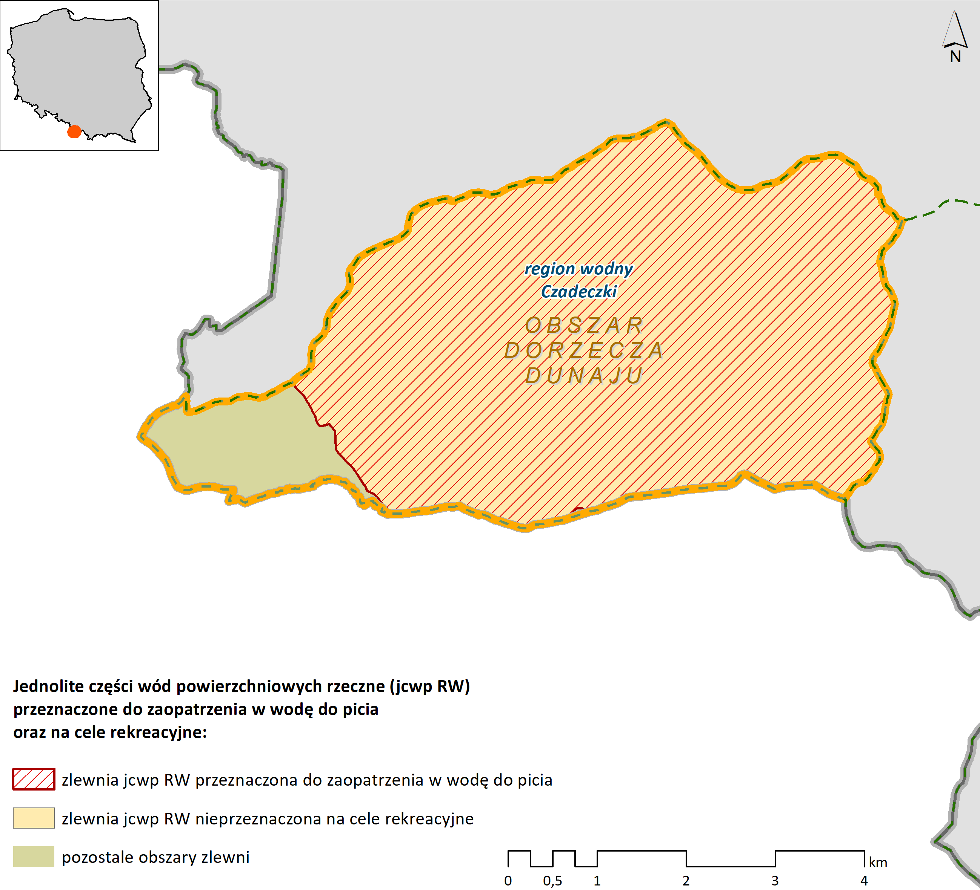
Charakterystyka regionu wodnego Czadeczki– jcwp rzeczne
Liczba jednolitych części wód
w regionie wodnym Czadeczki:
jcwp rzeczne (RW): 1 (20%)
jcwp zbiornikowe (RWr): 0
jcwp jeziorne (LW): 0
jcwp przejściowe (TW): 0
jcwp przybrzeżne (CW): 0
jcwpd (podziemne): 1 (50%)
Status jcwp w regionie wodnym
Czadeczki:
NAT: 100%
SCW: 0%
SZCW: 0%
Obszary chronione:
ZL (zaopatrzenie w wodę): 1 jcwp, 1 jcwpd
RK (rekreacja): brak
SiG (siedliska i gatunki): brak
EUT (eutrofizacja): 1 jcwp
Status jcwp RW – region wodny Czadeczki
Zlewnie jcwp RW – region wodny Czadeczki
Notes:
16

Slide 17
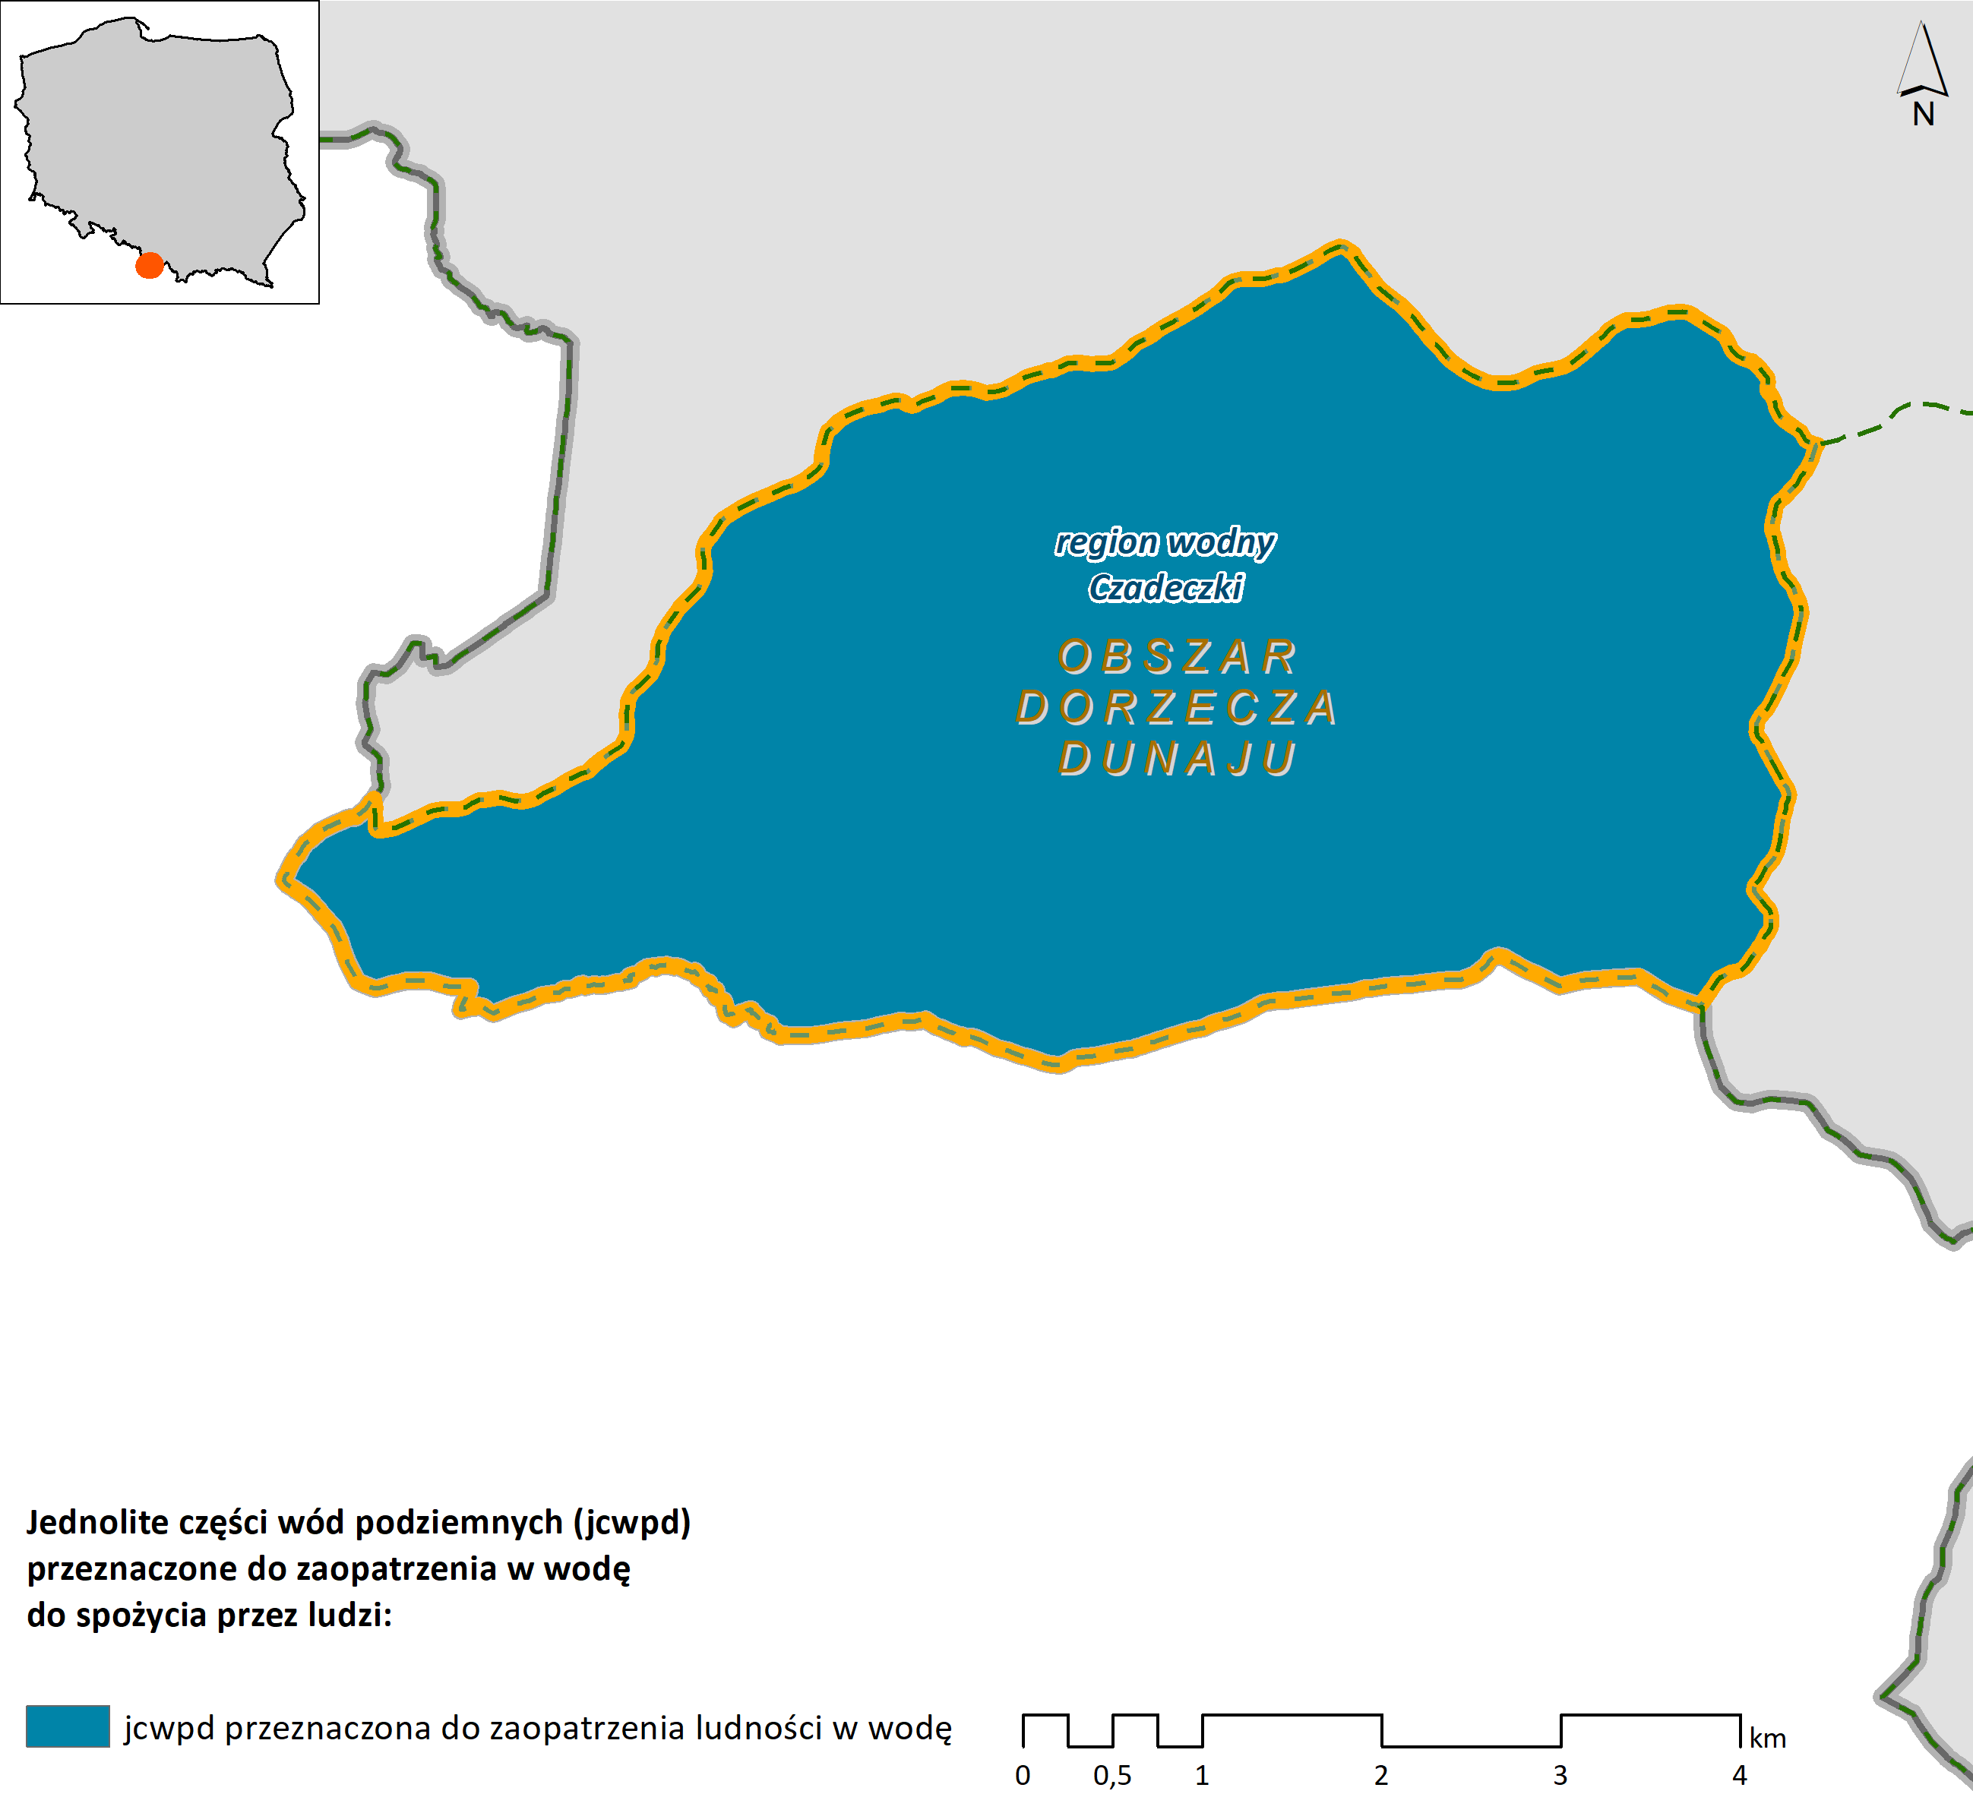
Charakterystyka regionu wodnego Czadeczki - jcwpd
Liczba jednolitych części wód
w regionie wodnym Czadeczki:
jcwp rzeczne (RW): 1 (20%)
jcwp zbiornikowe (RWr): 0
jcwp jeziorne (LW): 0
jcwp przejściowe (TW): 0
jcwp przybrzeżne (CW): 0
jcwpd (podziemne): 1 (50%)
Status jcwp w regionie wodnym
Czadeczki:
NAT: 100%
SCW: 0%
SZCW: 0%
Obszary chronione:
ZL (zaopatrzenie w wodę): 1 jcwp, 1 jcwpd
RK (rekreacja): brak
SiG (siedliska i gatunki): brak
EUT (eutrofizacja): 1 jcwp
jcwpd– region wodny Czadeczki
Notes:
17

Slide 18
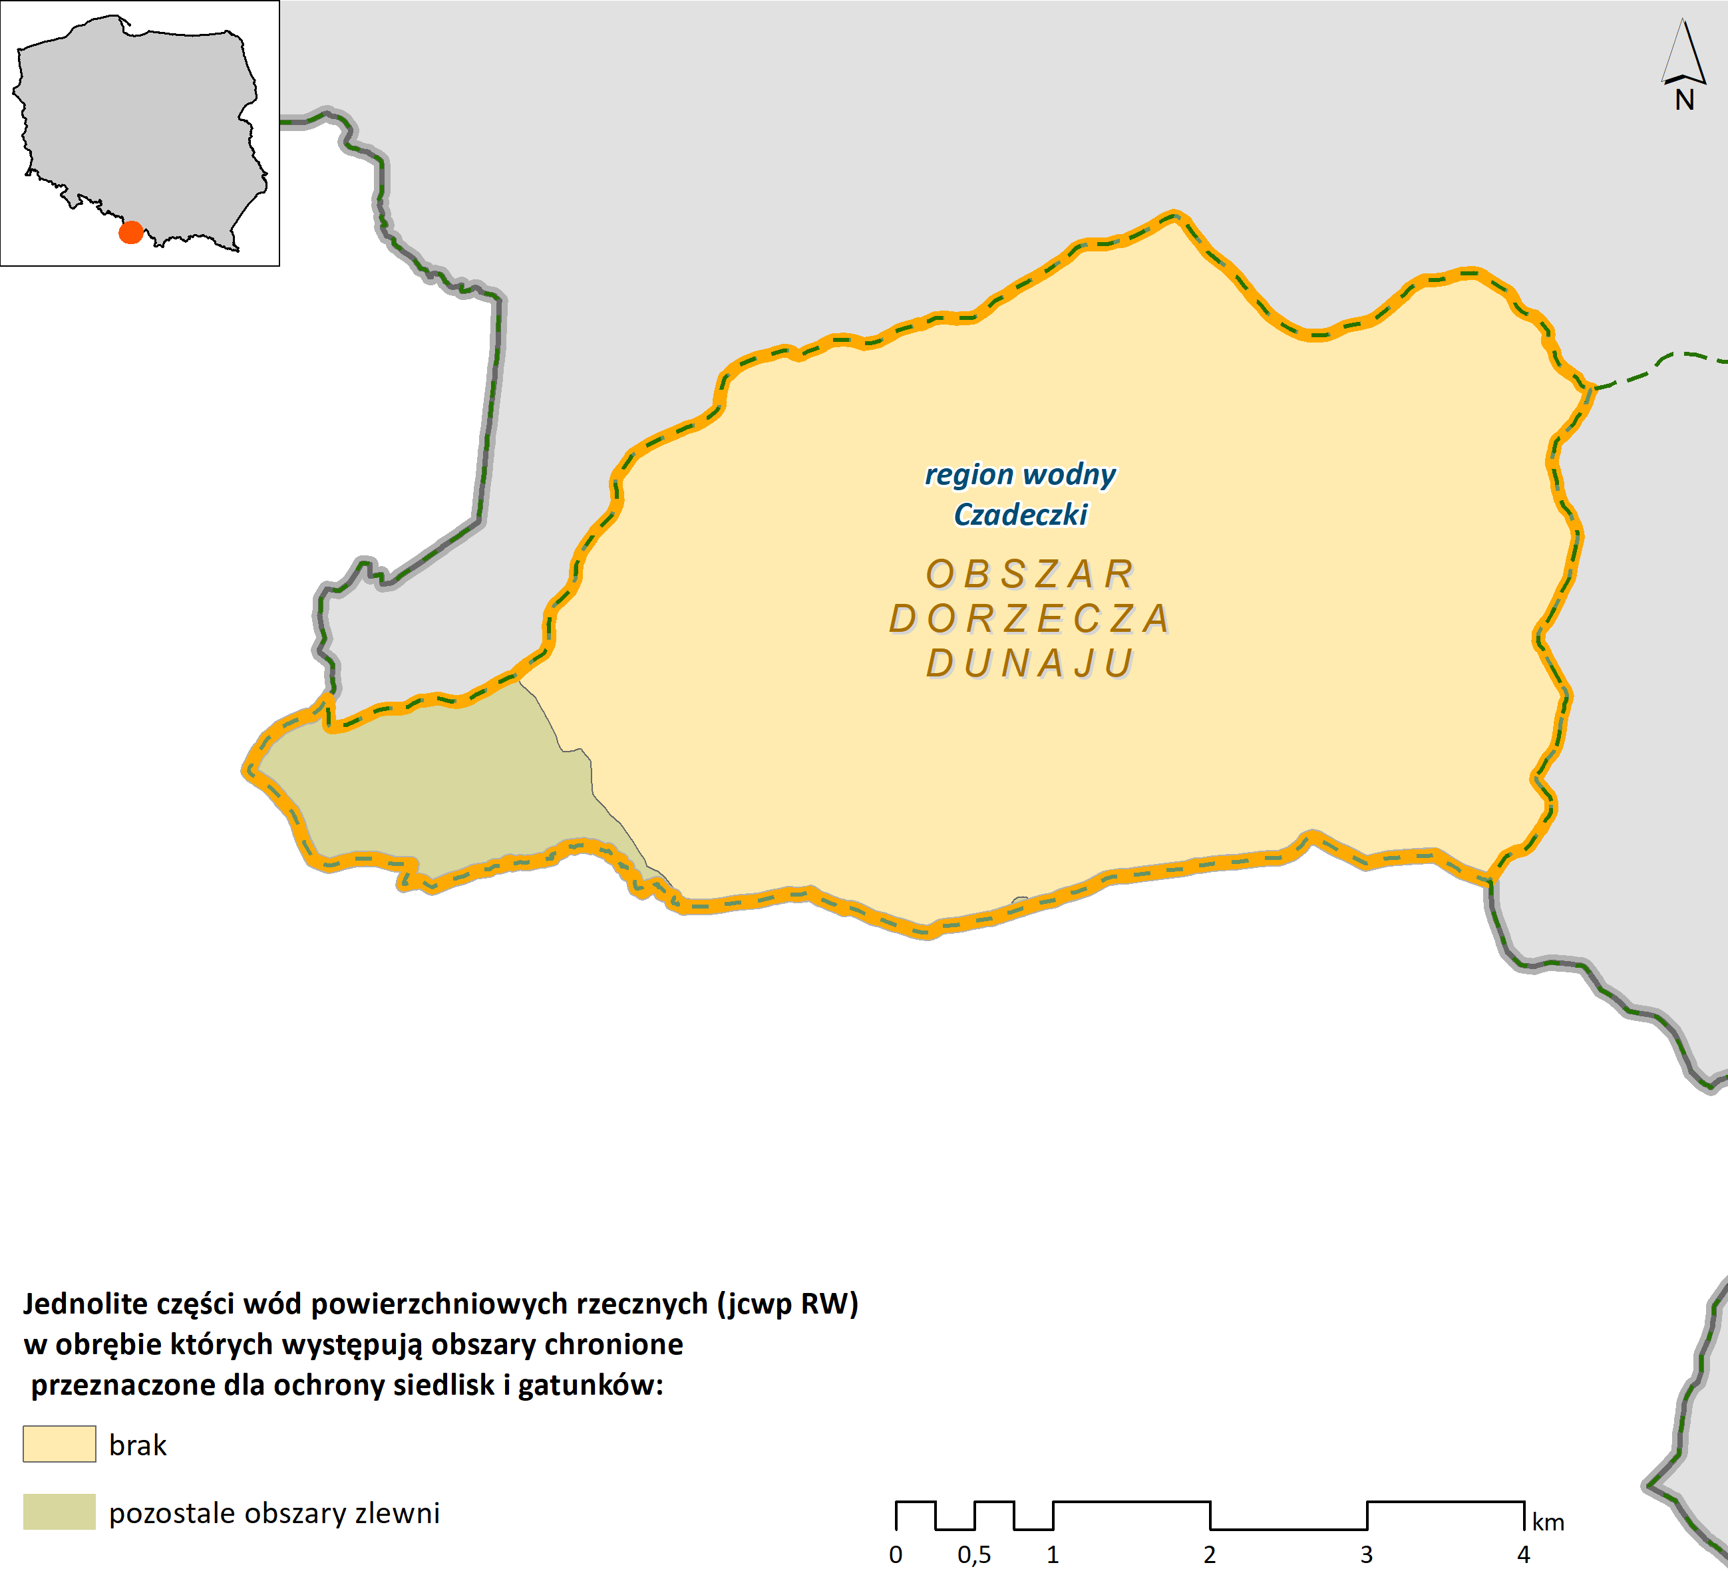
Charakterystyka regionu wodnego Czadeczki– obszary chronione SiG (siedliska i gatunki)
Liczba jednolitych części wód
w regionie wodnym Czadeczki:
jcwp rzeczne (RW): 1 (20%)
jcwp zbiornikowe (RWr): 0
jcwp jeziorne (LW): 0
jcwp przejściowe (TW): 0
jcwp przybrzeżne (CW): 0
jcwpd (podziemne): 1 (50%)
Status jcwp w regionie wodnym
Czadeczki:
NAT: 100%
SCW: 0%
SZCW: 0%
Obszary chronione:
ZL (zaopatrzenie w wodę): 1 jcwp, 1 jcwpd
RK (rekreacja): brak
SiG (siedliska i gatunki): brak
EUT (eutrofizacja): 1 jcwp
jcwp w obrębie których występują SiG– region wodny Czadeczki
Notes:
18

Slide 19
Identyfikacja presji
Zgodnie z wymaganiami wskazanymi w art. 5 RDW państwa członkowskie mają obowiązek cyklicznego przeglądu wpływu działalności człowieka na środowisko. W zakresie przeglądu przeprowadzana jest identyfikacja znaczących oddziaływań oraz ocena ich wpływu na stan wód powierzchniowych i podziemnych. Odpowiednia ocena presji mających wpływ na jcw umożliwia ustalenie środków dla osiągnięcia celów środowiskowych określonych zgodnie z art. 4 RDW lub powołanie się na wyłączenia w ramach tego przepisu.
Przeprowadzone w ramach IIaPGW analizy wykonane zostały dla każdej kategorii jcwp w zakresie następujących rodzajów presji:
presji wywieranych na stan hydromorfologiczny;
presji wywieranych na elementy biologiczne;
presji wywieranych na elementy fizykochemiczne;
presji wywieranych na stan chemiczny;
presji wywieranych na zasoby wód powierzchniowych.
W przypadku jcwpd analizy dotyczyły:
presji wywieranych na stan chemiczny;
presji wywieranych na stan ilościowy.
Analizy uwzględniały również presje wywierane na obszary chronione oraz kumulację identyfikowanych presji
Notes:
19

Slide 20
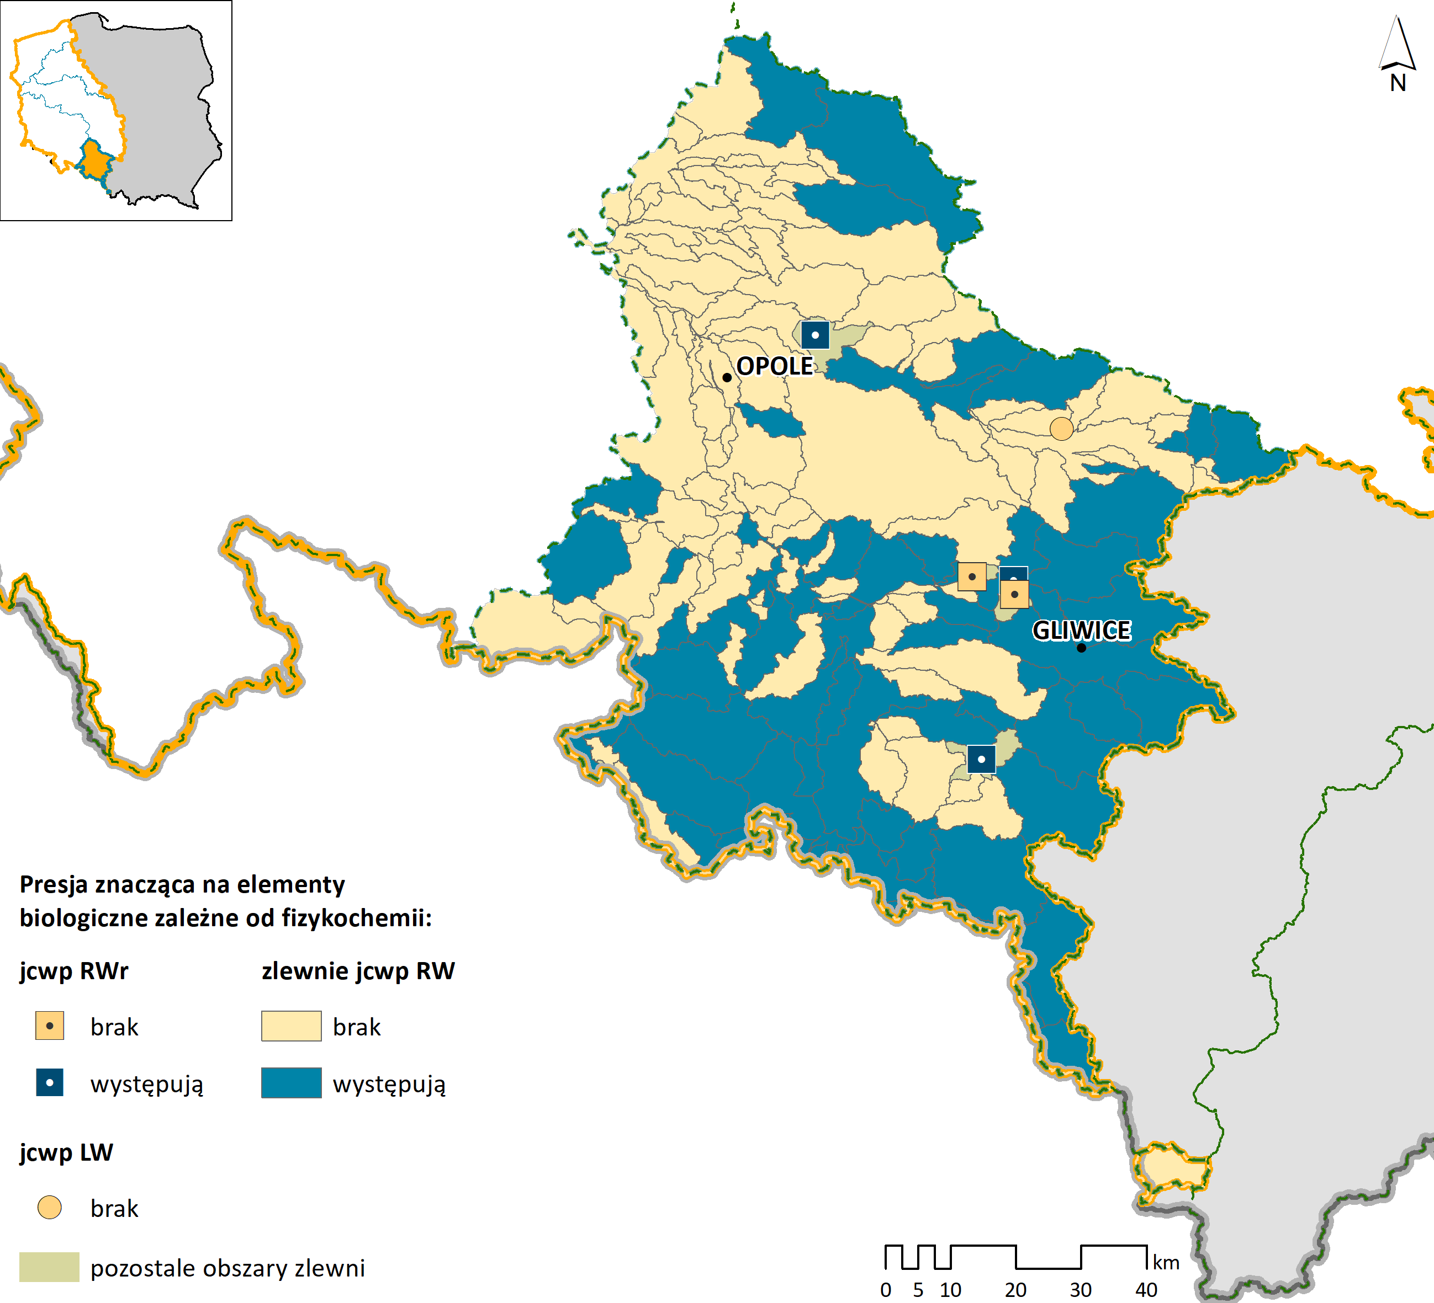
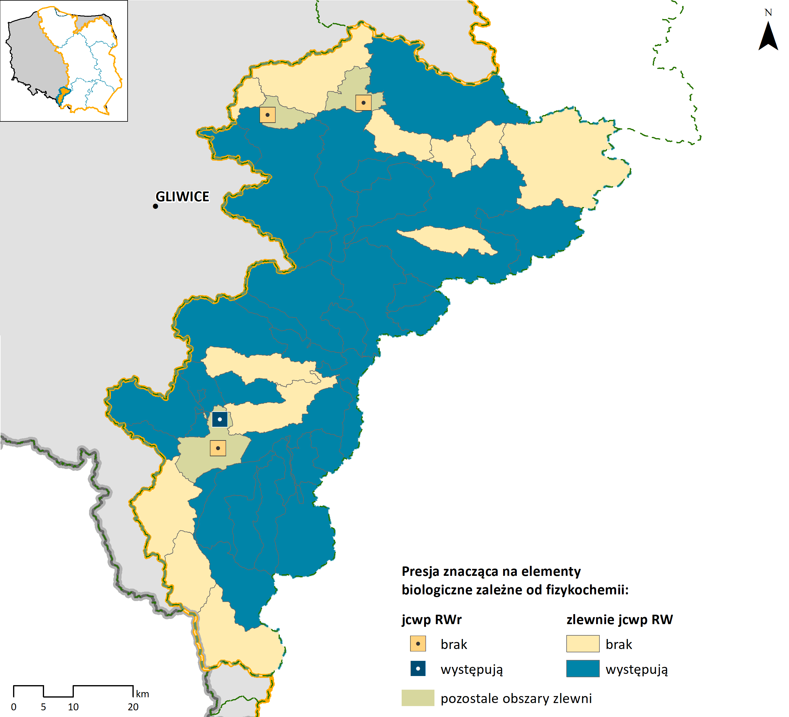
Identyfikacja presji – region wodny Górnej Odry, Małej Wisły, Czadeczki
- presje na elementy biologiczne zależne od fizykochemii
 | Region wodny Górnej Odry | Region wodny Małej Wisły | Region wodny Czadeczki
jcwp RW | 59 | 32 | -
jcwp RWr | 3 | 1 | nd
jcwp LW | - | nd | nd
nd – nie dotyczy z uwagi na brak tej kategorii wód
w regionie wodnym
Zidentyfikowane presje na elementy biologiczne zależne od fizykochemii - region wodny Górnej Odry
Zidentyfikowane presje na elementy biologiczne zależne od fizykochemii - region wodny Małej Wisły
Notes:
20

Slide 21
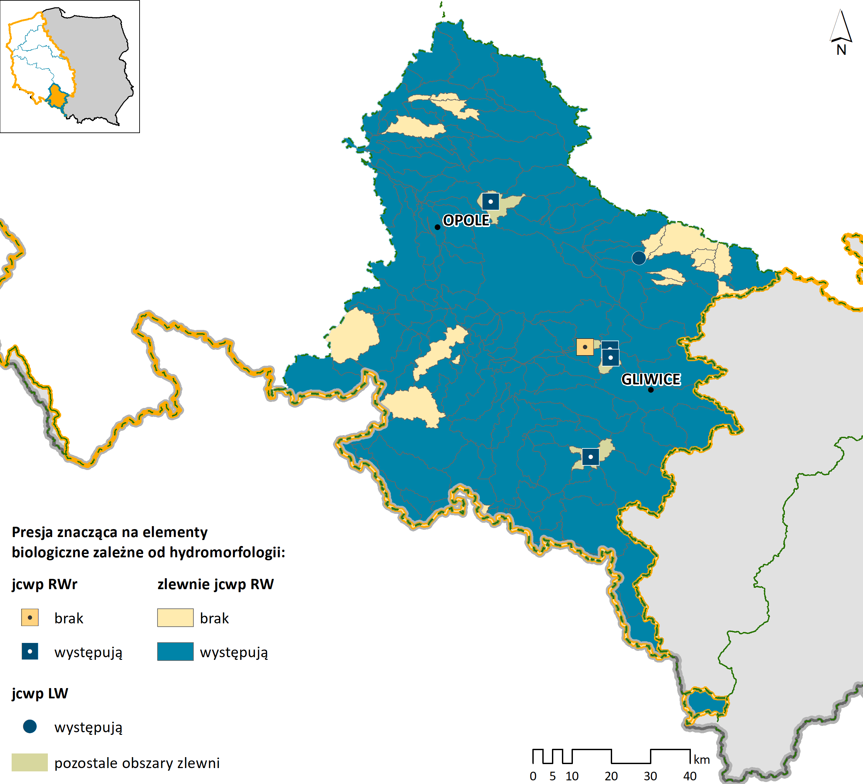

Identyfikacja presji – region wodny Górnej Odry, Małej Wisły, Czadeczki
- presje na elementy biologiczne zależne od hydromorfologii
 | Region wodny Górnej Odry | Region wodny Małej Wisły | Region wodny Czadeczki
jcwp RW | 126 | 41 | 1
jcwp RWr | 4 | 4 | nd
jcwp LW | 1 | nd | nd
nd – nie dotyczy z uwagi na brak tej kategorii wód
w regionie wodnym
Zidentyfikowane presje na elementy biologiczne zależne od hydromorfologii- region wodny Górnej Odry
Zidentyfikowane presje na elementy biologiczne zależne od hydromorfologii - region wodny Małej Wisły
Notes:
21

Slide 22
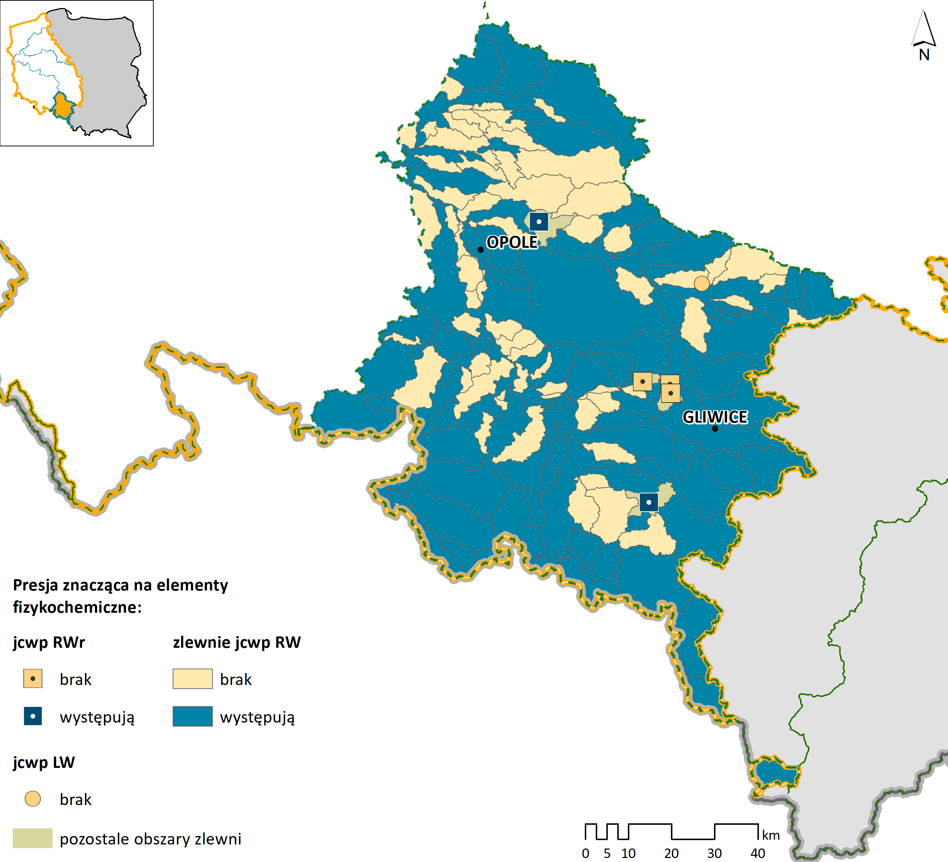
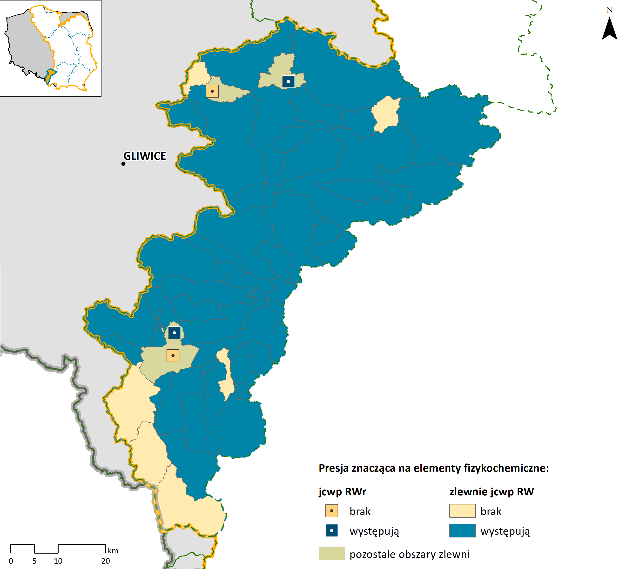
Identyfikacja presji – region wodny Górnej Odry, Małej Wisły, Czadeczki
- presje na elementy fizykochemiczne
 | Region wodny Górnej Odry | Region wodny Małej Wisły | Region wodny Czadeczki
jcwp RW | 84 | 40 | -
jcwp RWr | 4 | 2 | nd
jcwp LW | - | nd | nd
nd – nie dotyczy z uwagi na brak tej kategorii wód
w regionie wodnym
Zidentyfikowane presje na elementy fizykochemiczne - region wodny Górnej Odry
Zidentyfikowane presje na elementy fizykochemiczne - region wodny Małej Wisły
Notes:
22

Slide 23
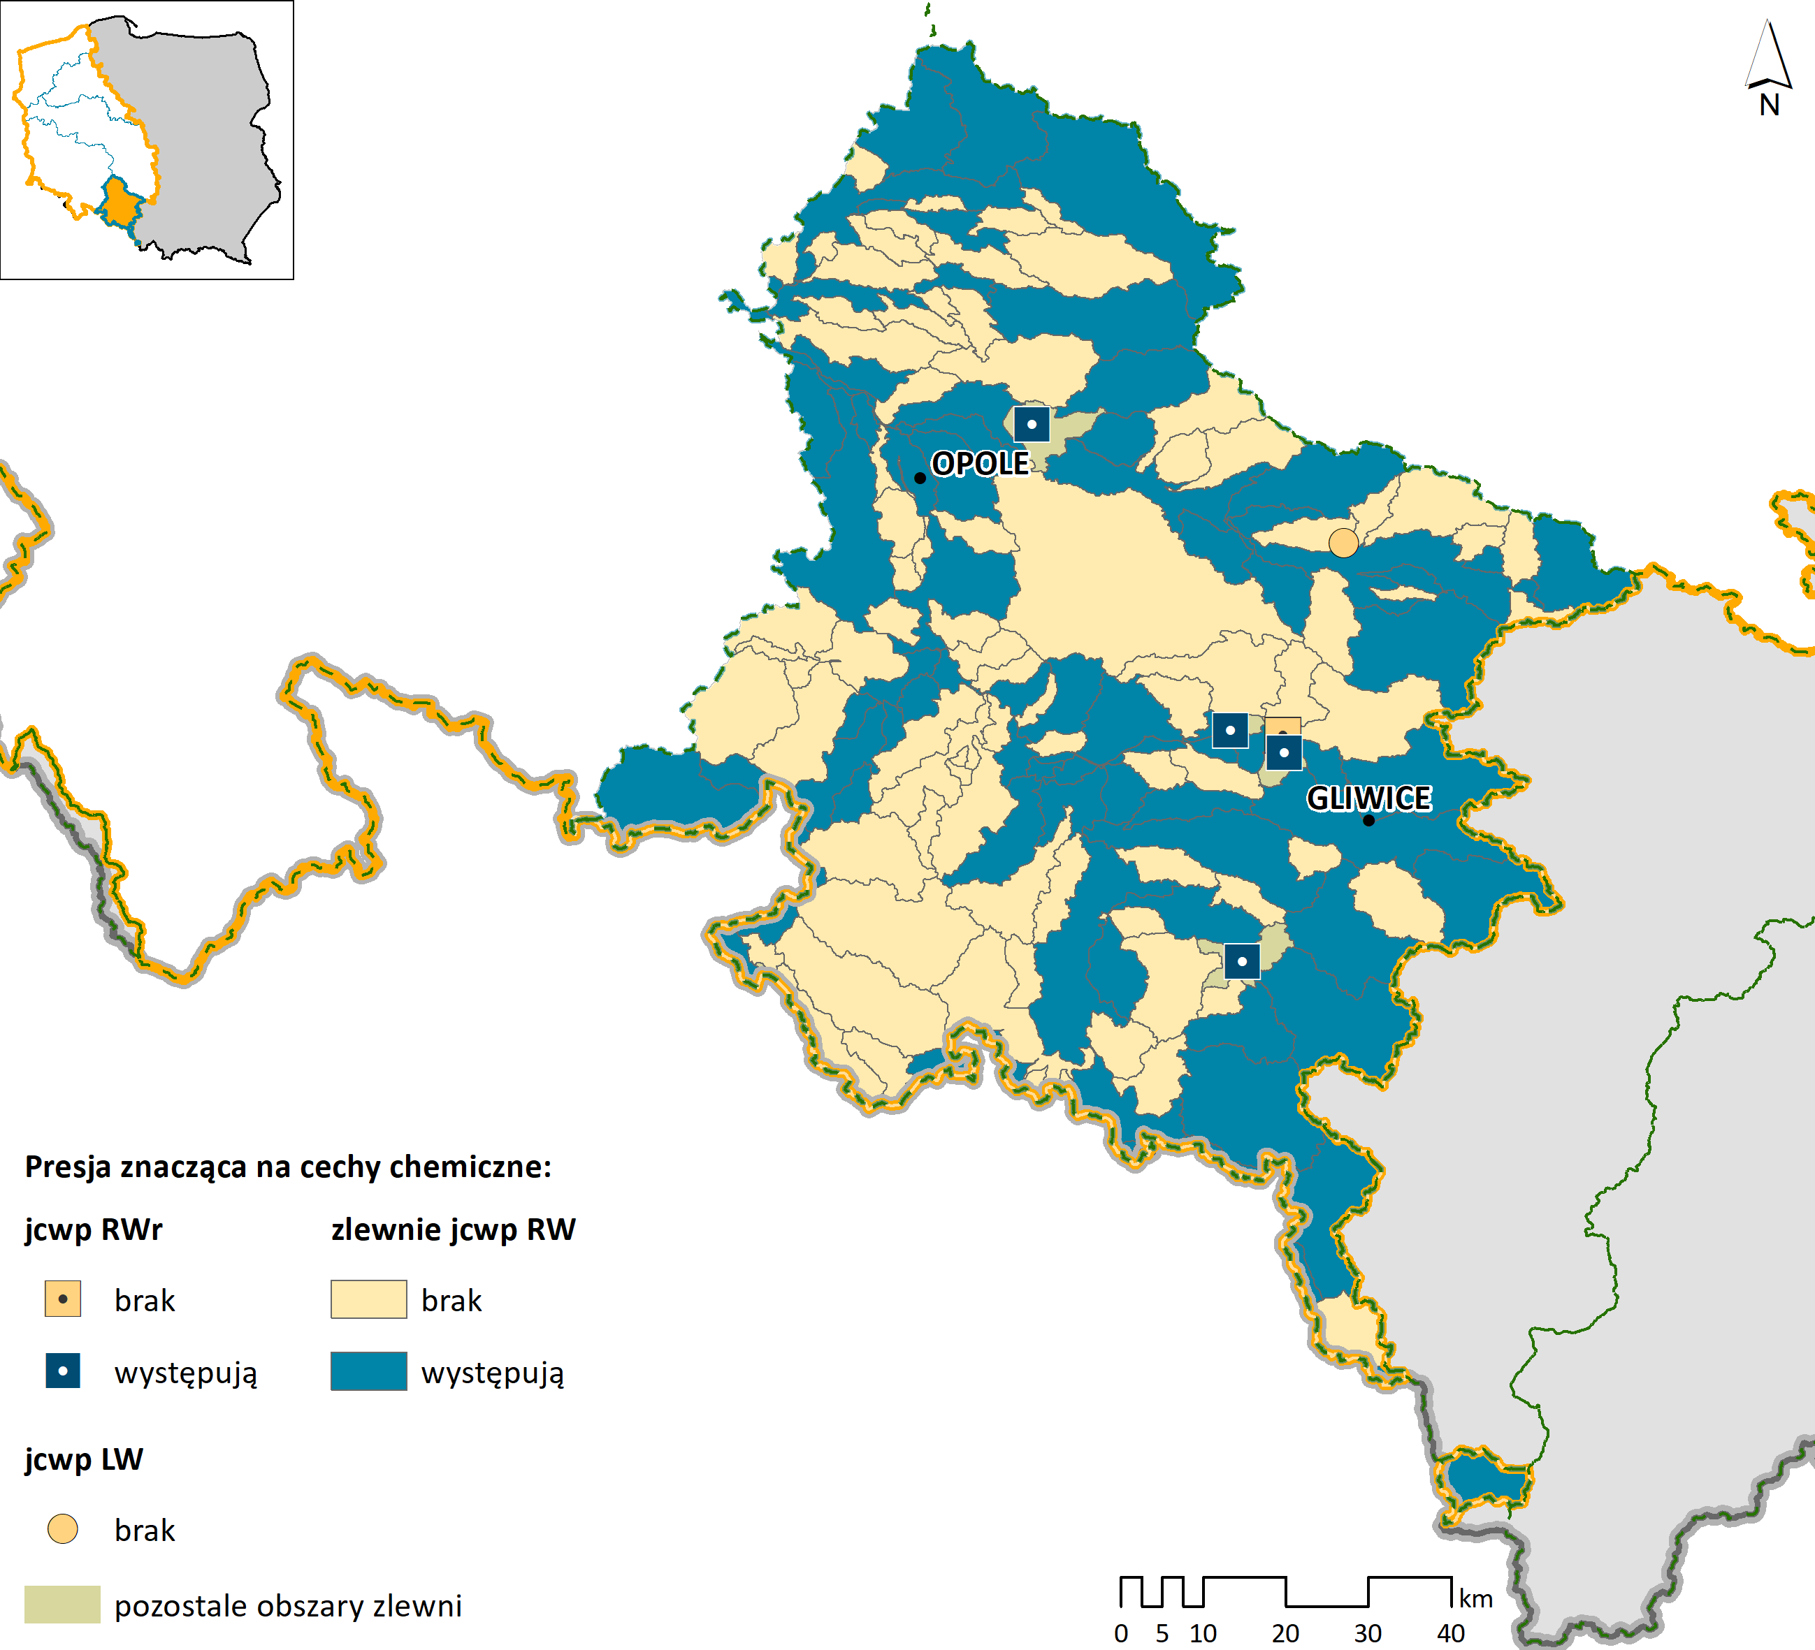
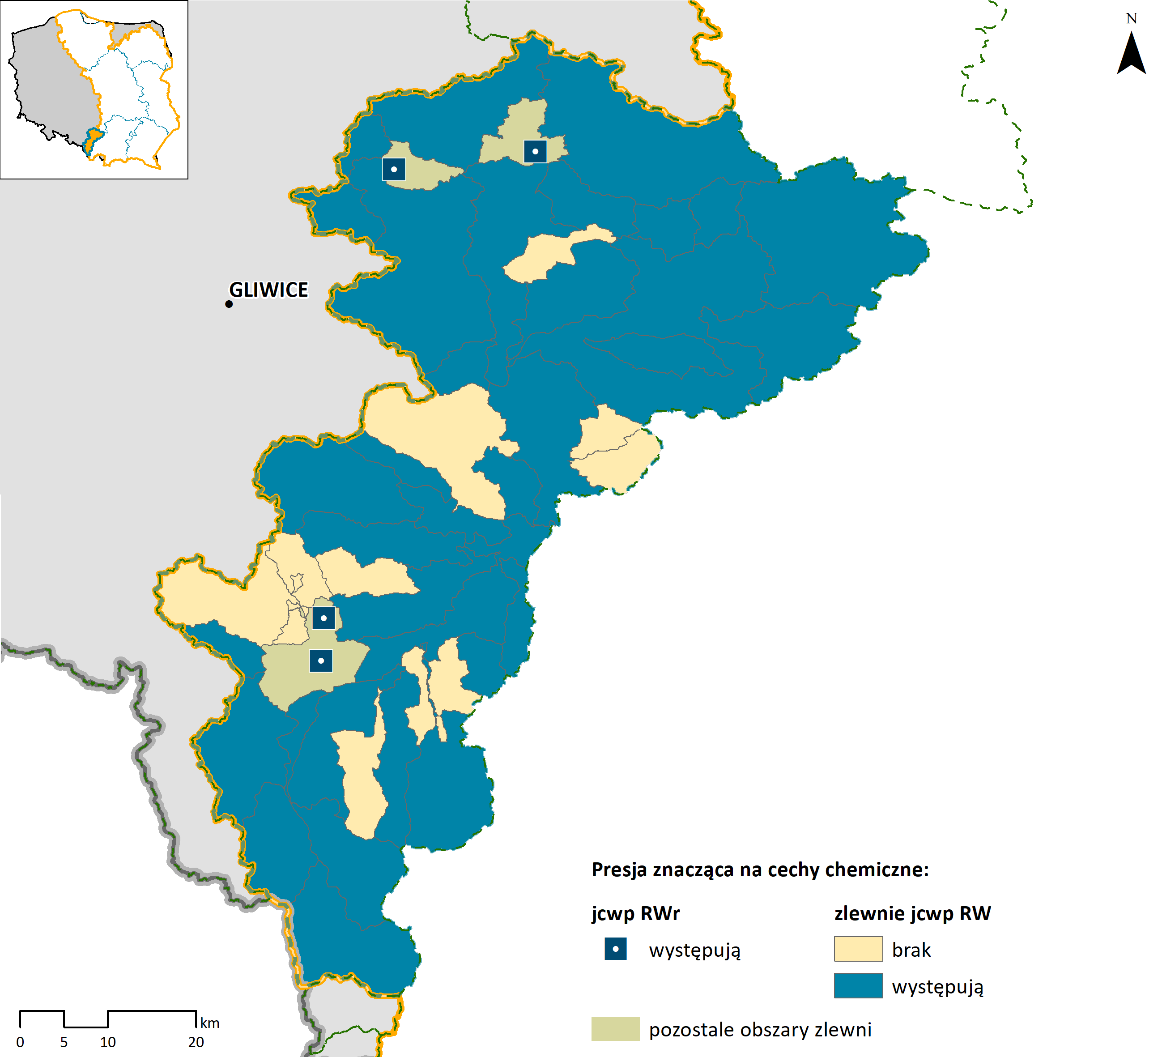
Identyfikacja presji – region wodny Górnej Odry, Małej Wisły, Czadeczki
- presje na cechy chemiczne
 | Region wodny Górnej Odry | Region wodny Małej Wisły | Region wodny Czadeczki
jcwp RW | 60 | 34 | 1
jcwp RWr | 4 | 4 | nd
jcwp LW | - | nd | nd
nd – nie dotyczy z uwagi na brak tej kategorii wód
w regionie wodnym
Zidentyfikowane presje na cechy chemiczne - region wodny Górnej Odry
Zidentyfikowane presje na cechy chemiczne - region wodny Małej Wisły
Notes:
23

Slide 24
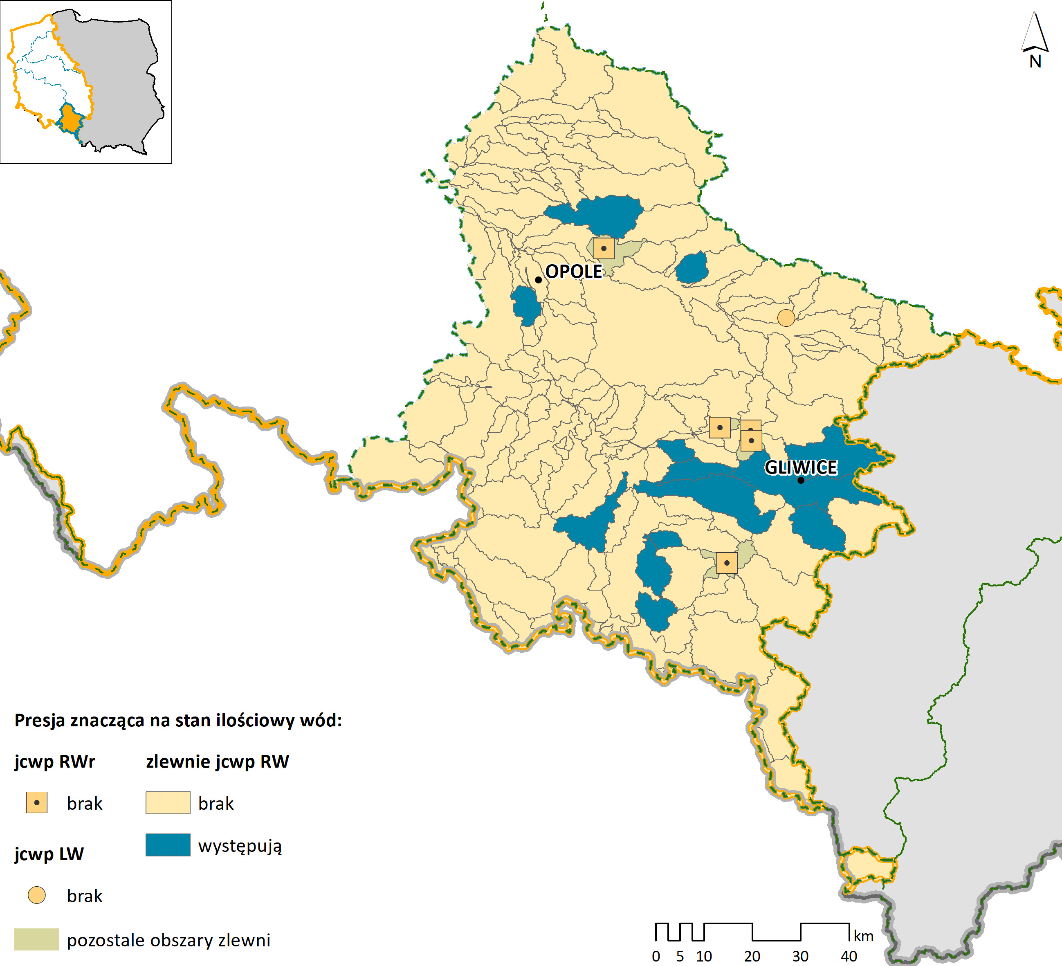
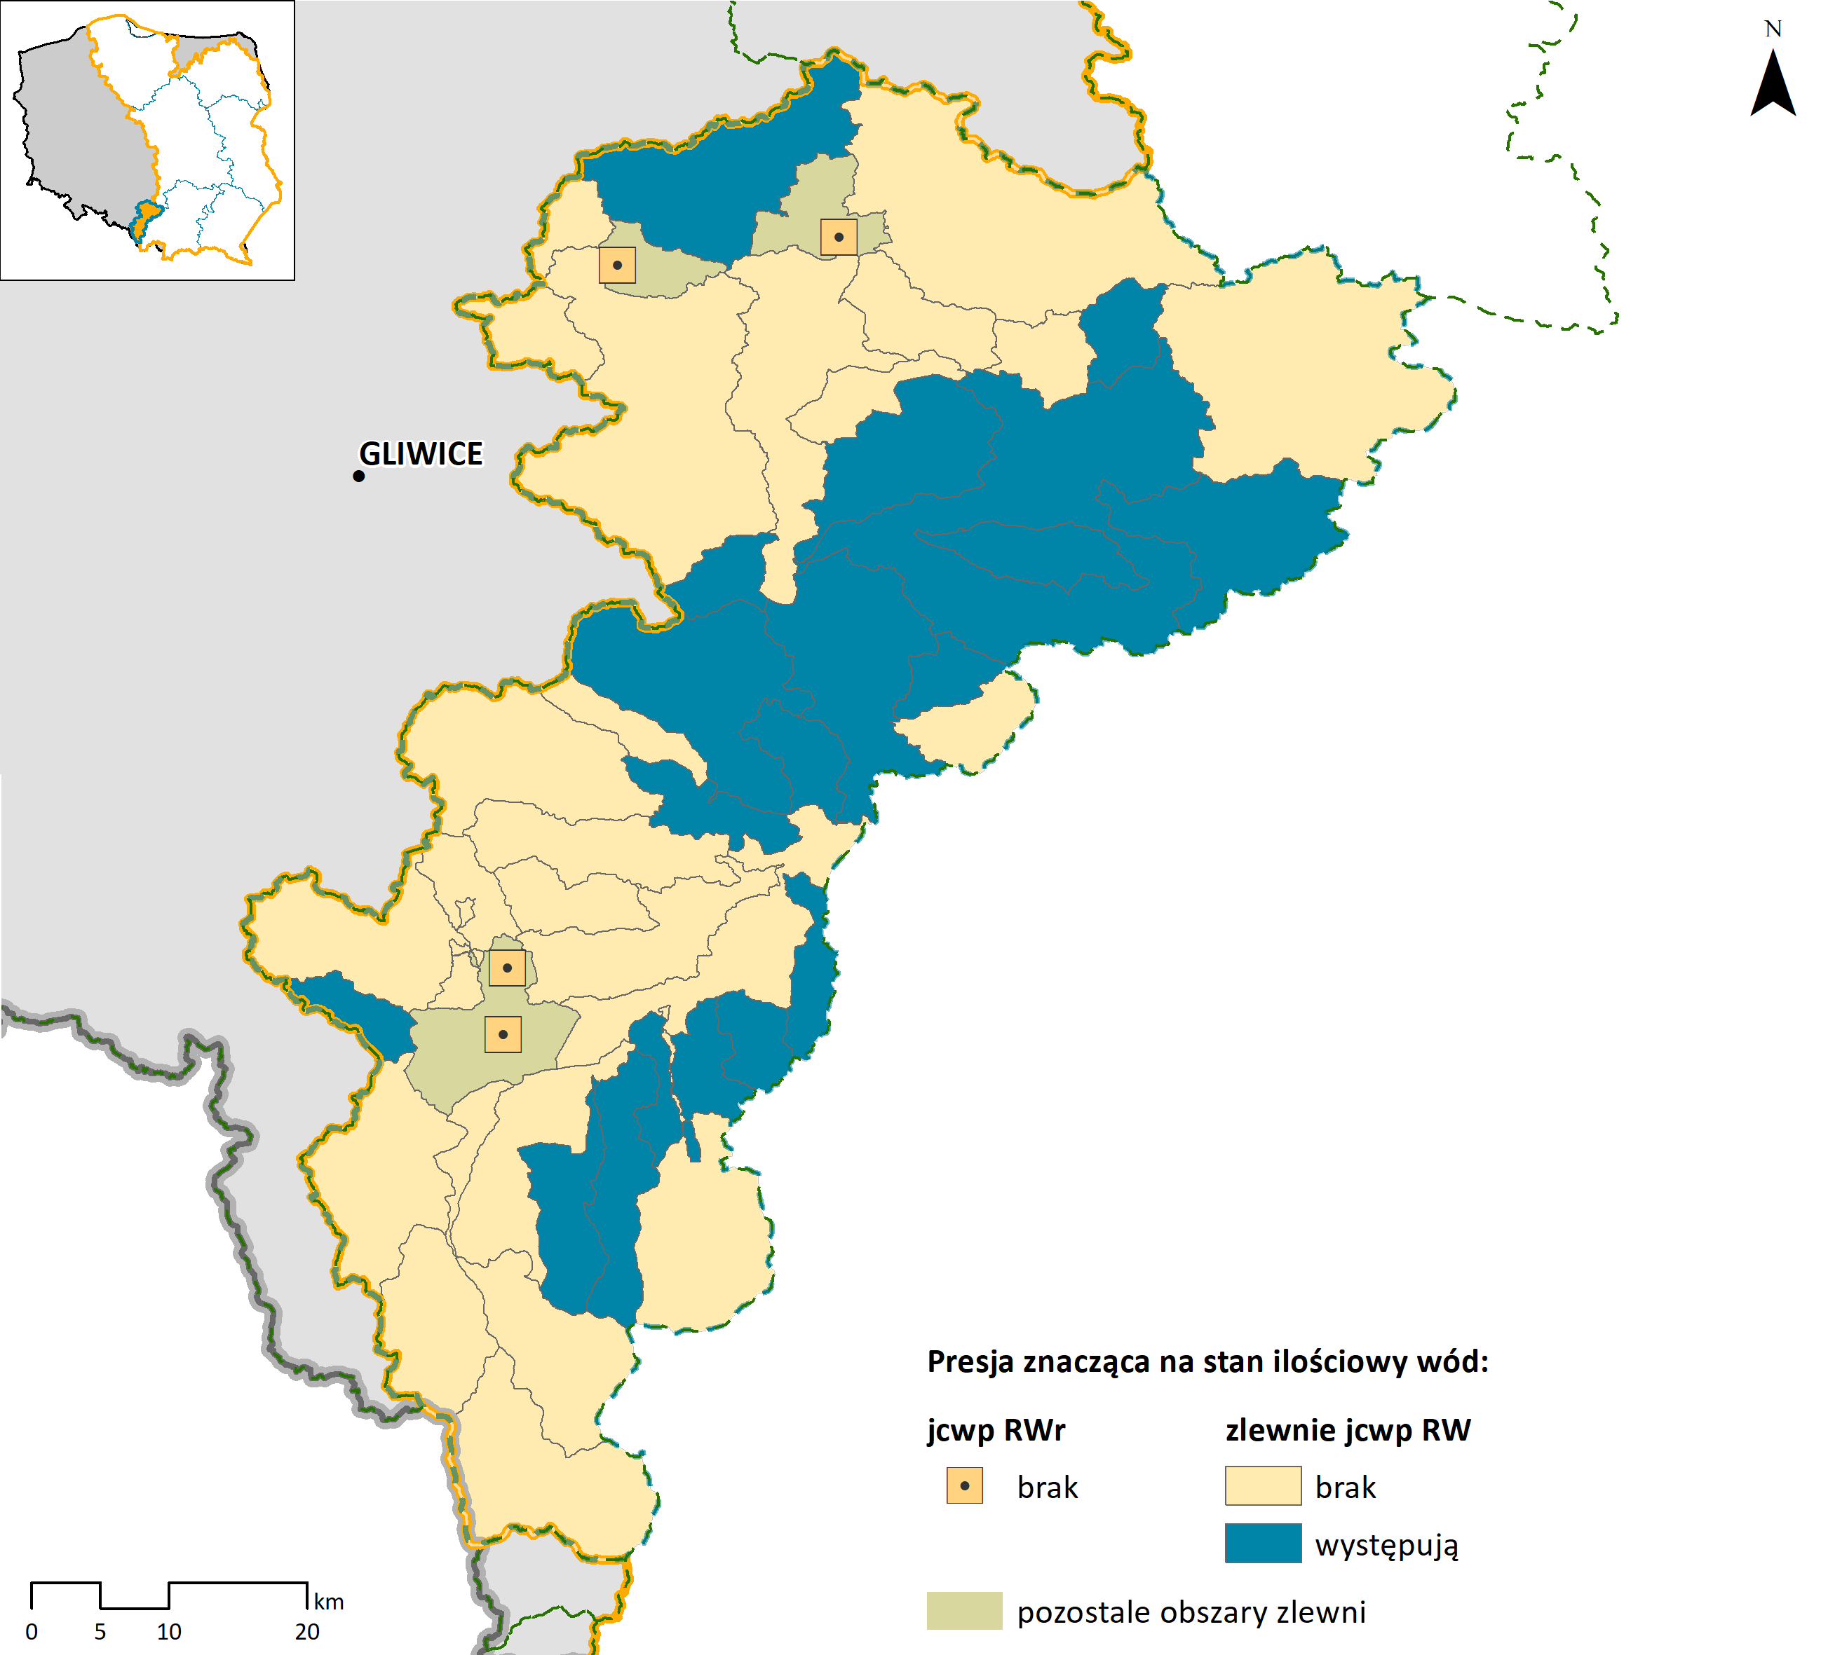
Identyfikacja presji – region wodny Górnej Odry, Małej Wisły, Czadeczki
- presje na zasoby wodne
 | Region wodny Górnej Odry | Region wodny Małej Wisły | Region wodny Czadeczki
jcwp RW | 13 | 19 | 1
jcwp RWr | - | - | nd
jcwp LW | - | nd | nd
nd – nie dotyczy z uwagi na brak tej kategorii wód
w regionie wodnym
Zidentyfikowane presje na zasoby wodne - region wodny Górnej Odry
Zidentyfikowane presje na zasoby wodne - region wodny Małej Wisły
Notes:
24

Slide 25
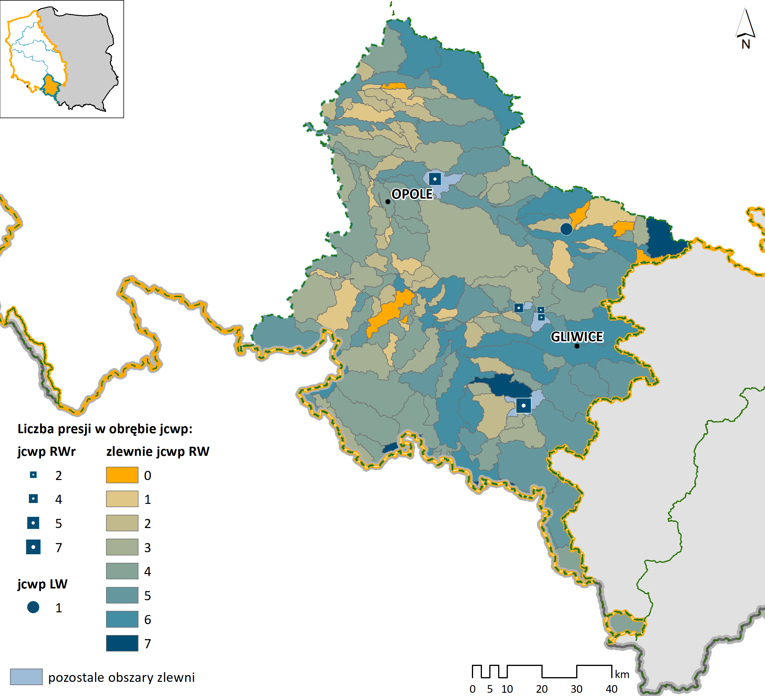
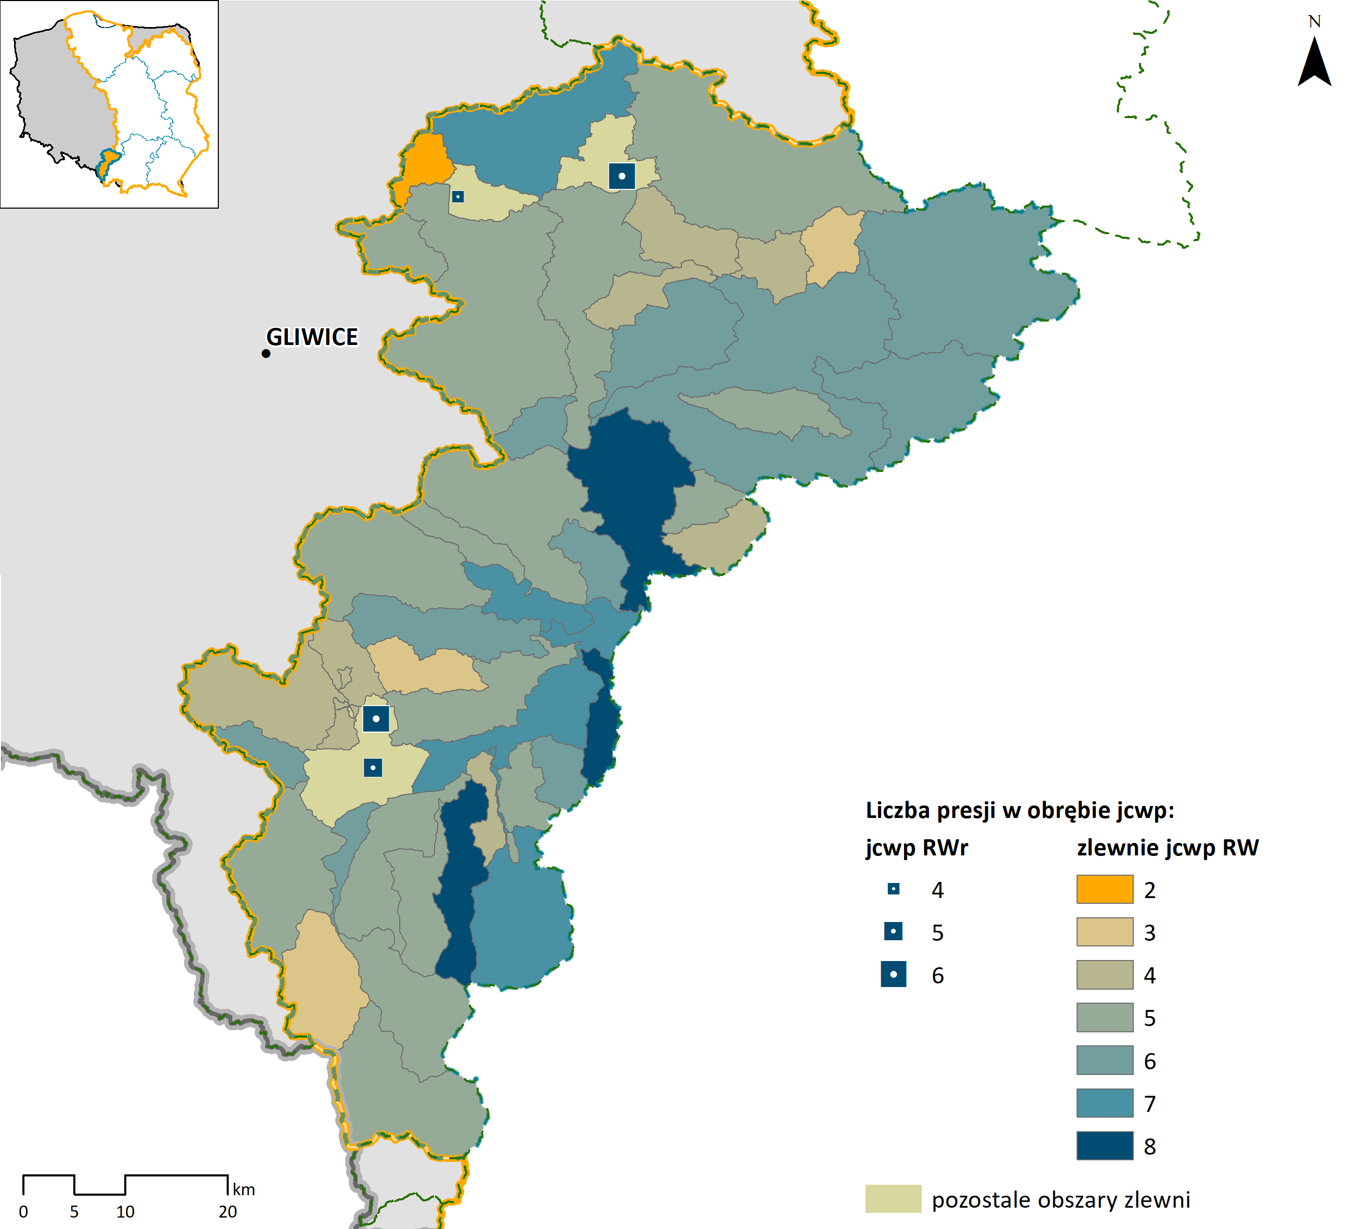
Identyfikacja presji – region wodny Górnej Odry, Małej Wisły i region wodny Czadeczki– liczba presji
Analiza zidentyfikowanych presji znaczących w poszczególnych jcwp obejmowała badanie występujących zależności pomiędzy różnymi rodzajami presji. Analiza ta umożliwiła zaprojektowanie efektywnych działań naprawczych.
Zidentyfikowane presje łącznie - region wodny Czadeczki
Zidentyfikowane presje łącznie - region wodny Górnej Odry
Zidentyfikowane presje łącznie - region wodny Małej Wisły
Notes:
25

Slide 26
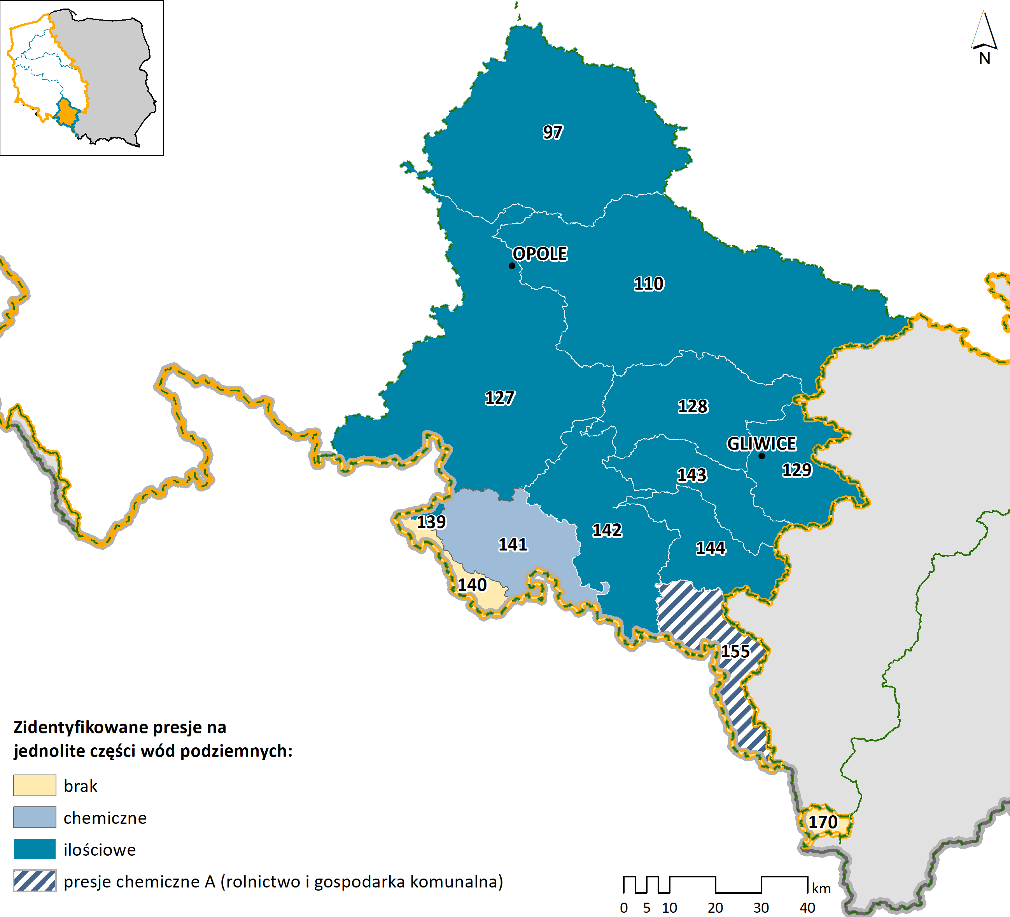
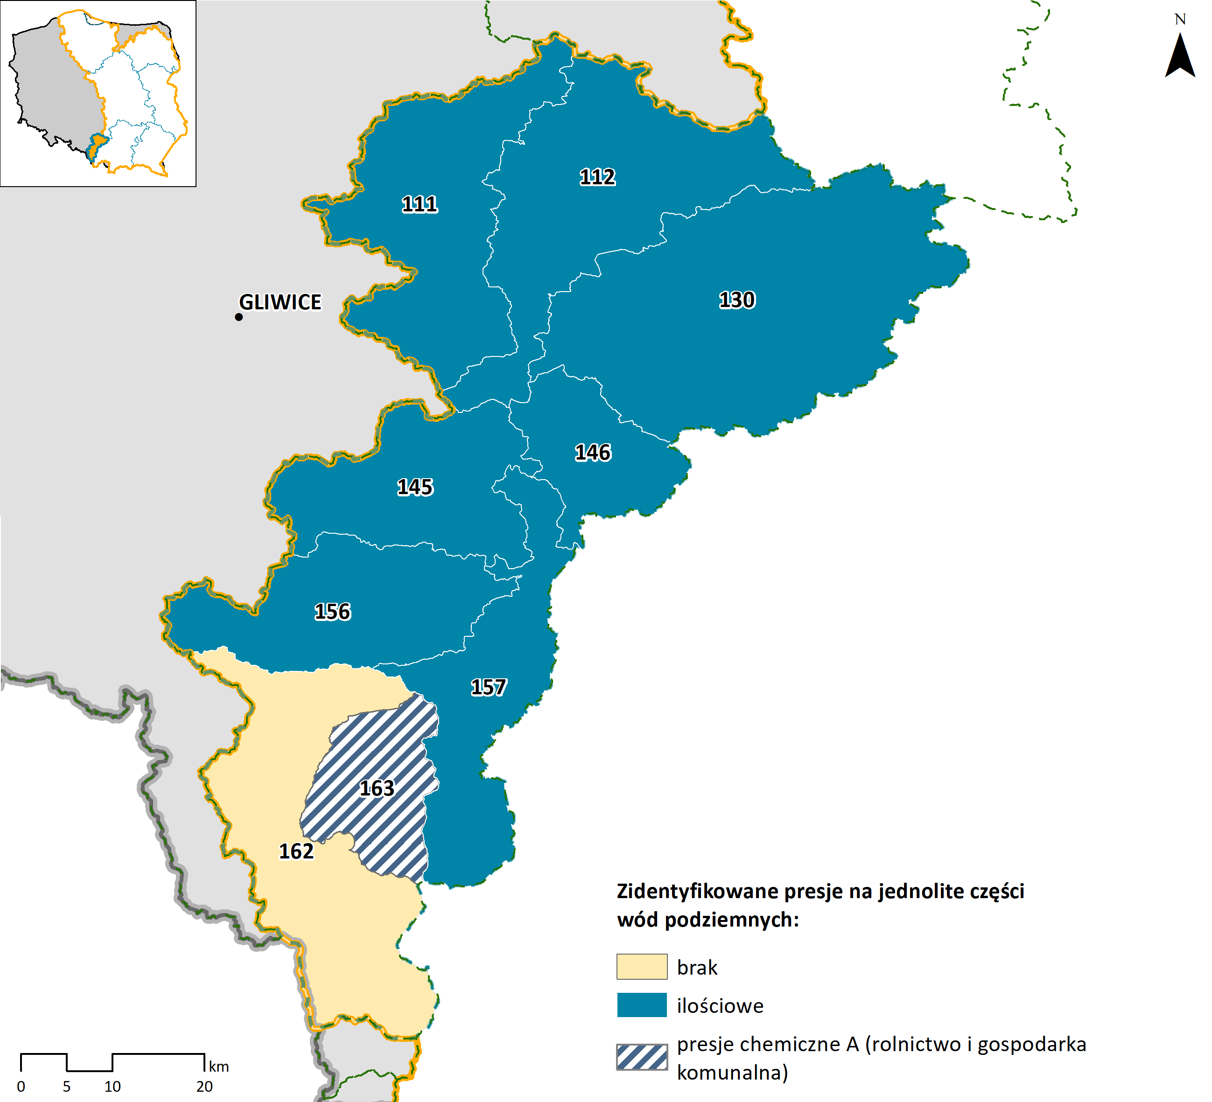
Identyfikacja presji – region wodny Górnej Odry, Małej Wisły, Czadeczki
- presje znaczące na jcwpd
 | Region wodny Górnej Odry | Region wodny Małej Wisły | Region wodny Czadeczki
ilościowe | 8 | 7 | -
chemiczne | 1 | - | -
chemiczne typu A | 1 | 1 | -
nd – nie dotyczy z uwagi na brak tej kategorii wód
w regionie wodnym
Zidentyfikowane presje na jcwpd - region wodny Górnej Odry
Zidentyfikowane presje na jcwpd - region wodny Małej Wisły
Notes:
26

Slide 27
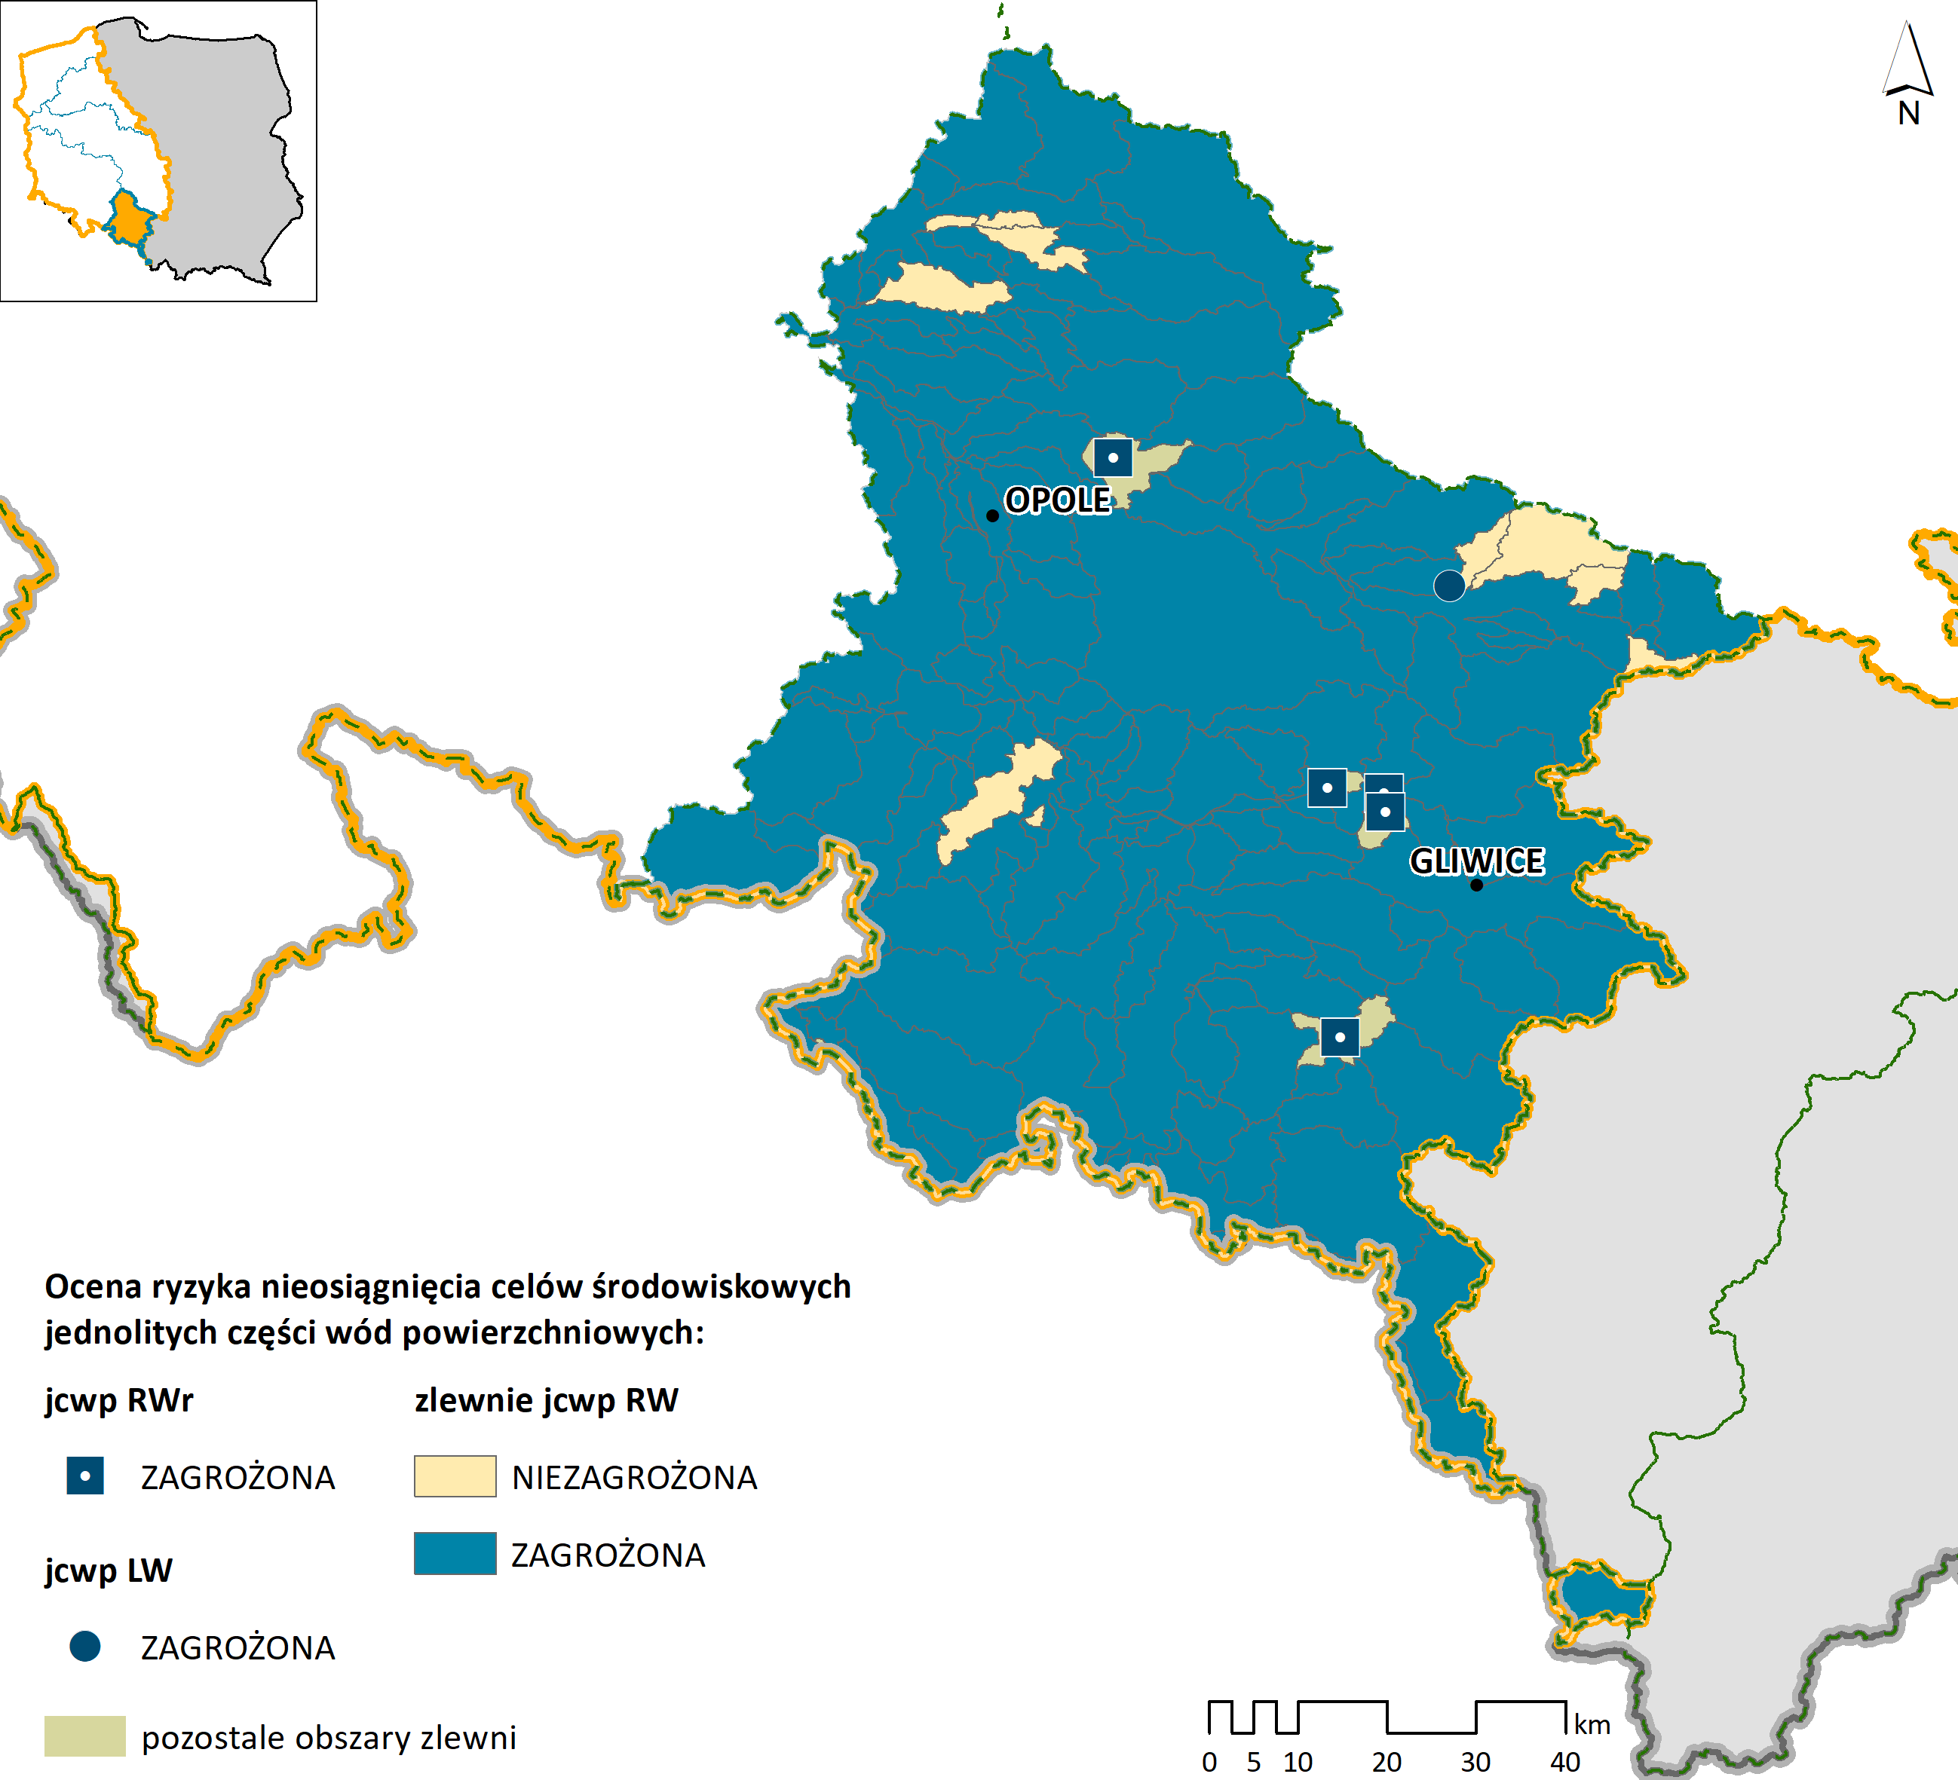
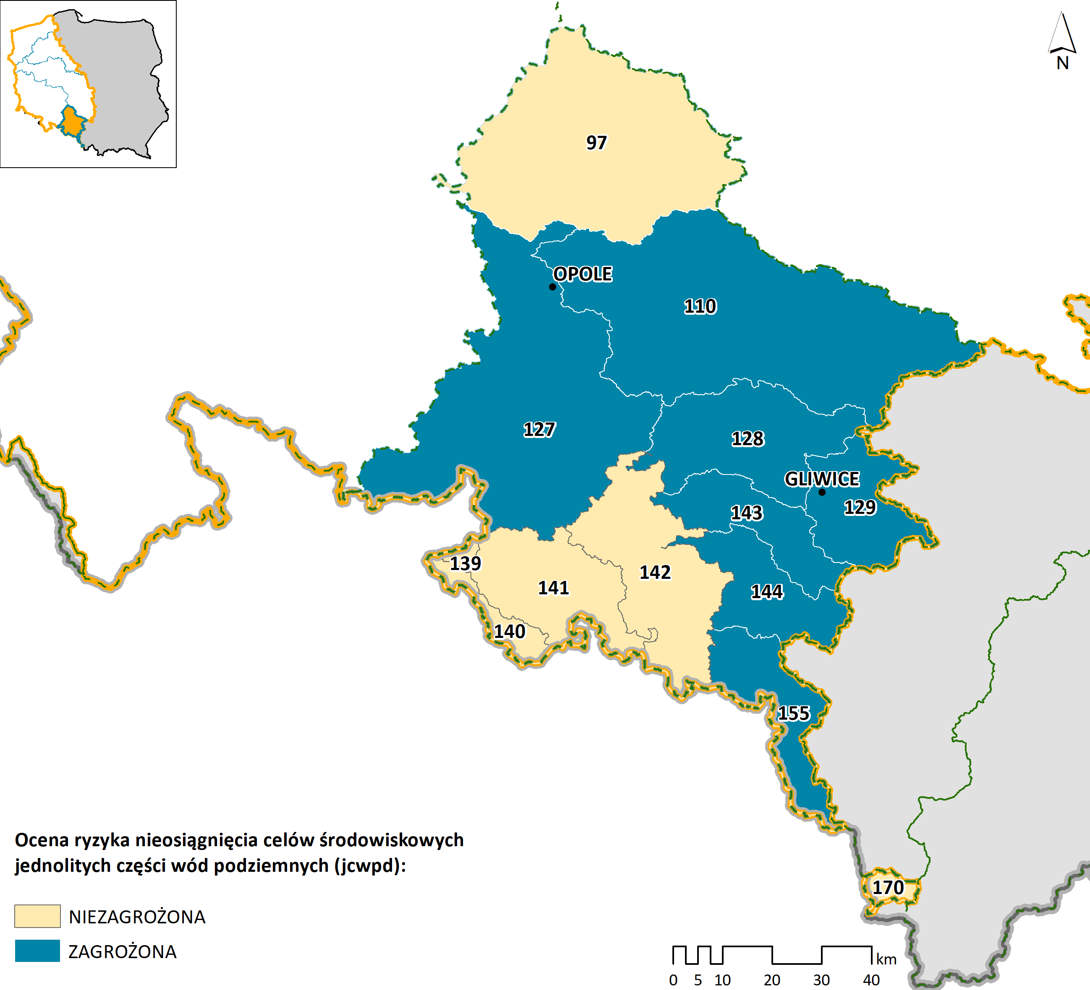
Ocena ryzyka nieosiągnięcia celów środowiskowych – region wodny Górnej Odry
Jednolite części wód regionu Górnej Odry zagrożone nieosiągnięciem celów środowiskowych:
jcwp rzeczne (RW): 95%
jcwp zbiornikowe (RWr): 100%
jcwp jeziorne (LW): 100%
jcwpd (podziemne): 54%
Notes:
27

Slide 28
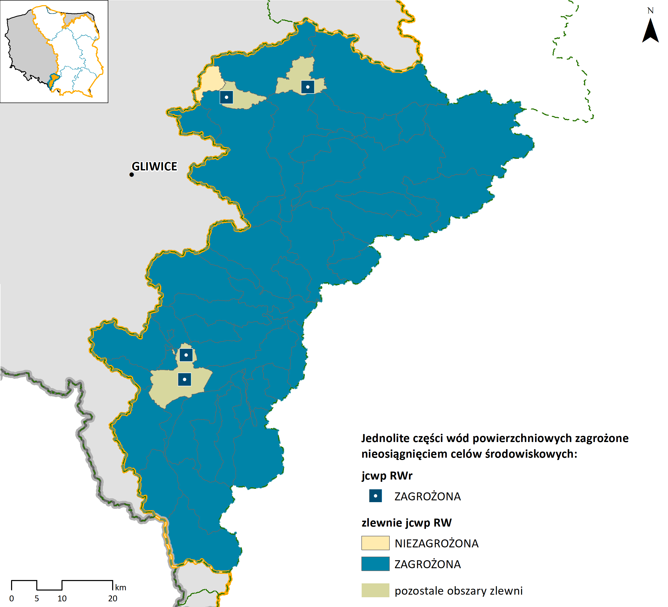
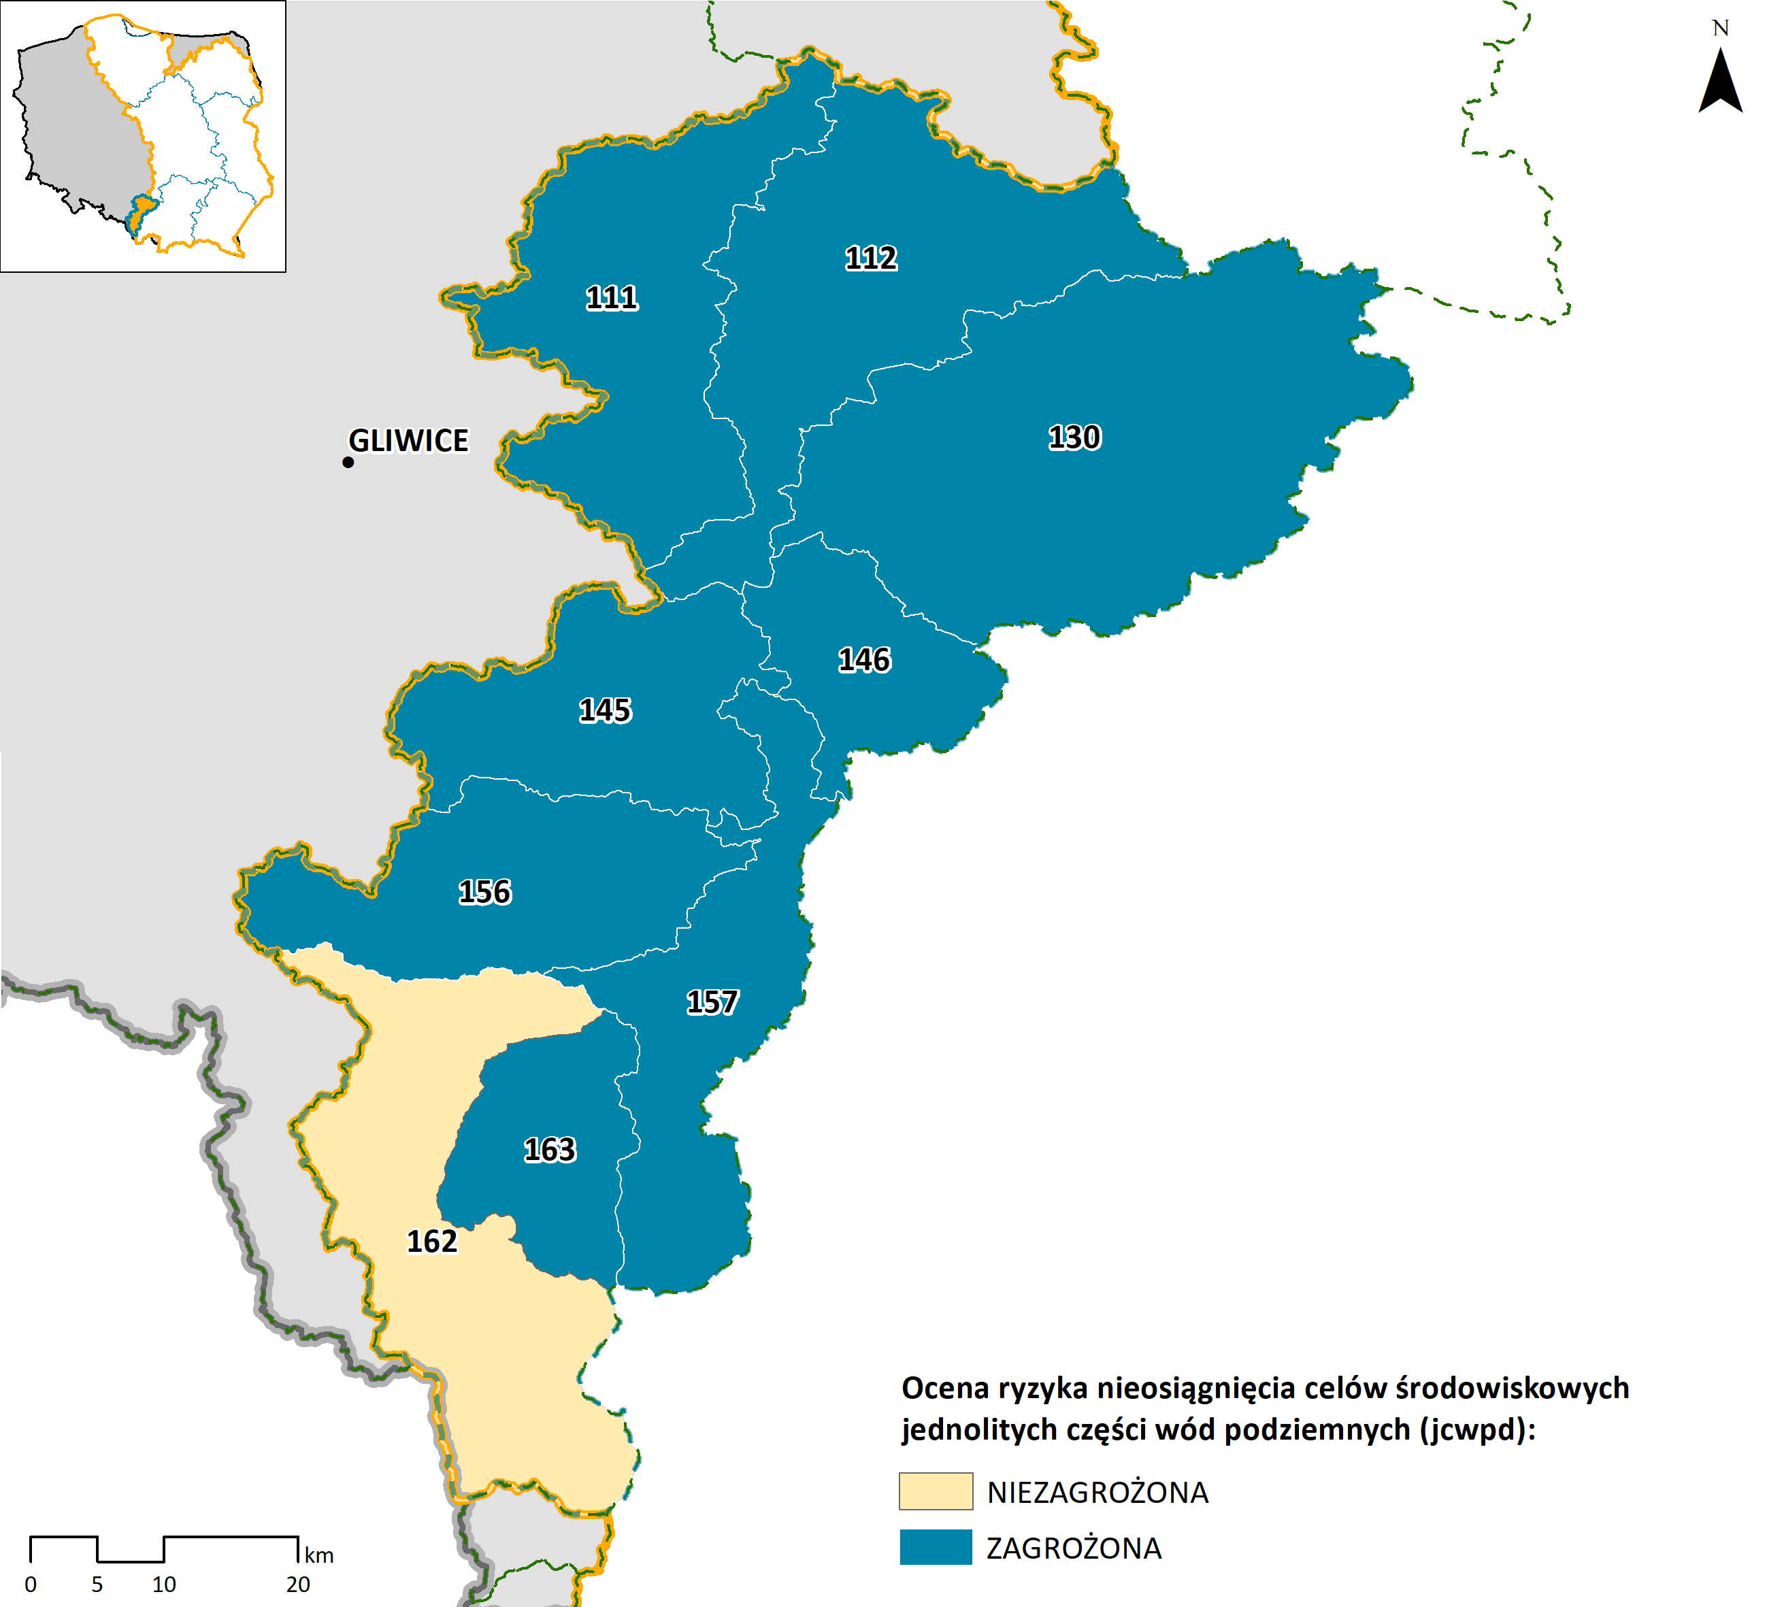
Ocena ryzyka nieosiągnięcia celów środowiskowych – region wodny Małej Wisły
Jednolite części wód regionu Małej Wisły zagrożone nieosiągnięciem celów środowiskowych:
jcwp rzeczne (RW): 90%
jcwp zbiornikowe (RWr): 100%
jcwpd (podziemne): 89%
Notes:
28

Slide 29
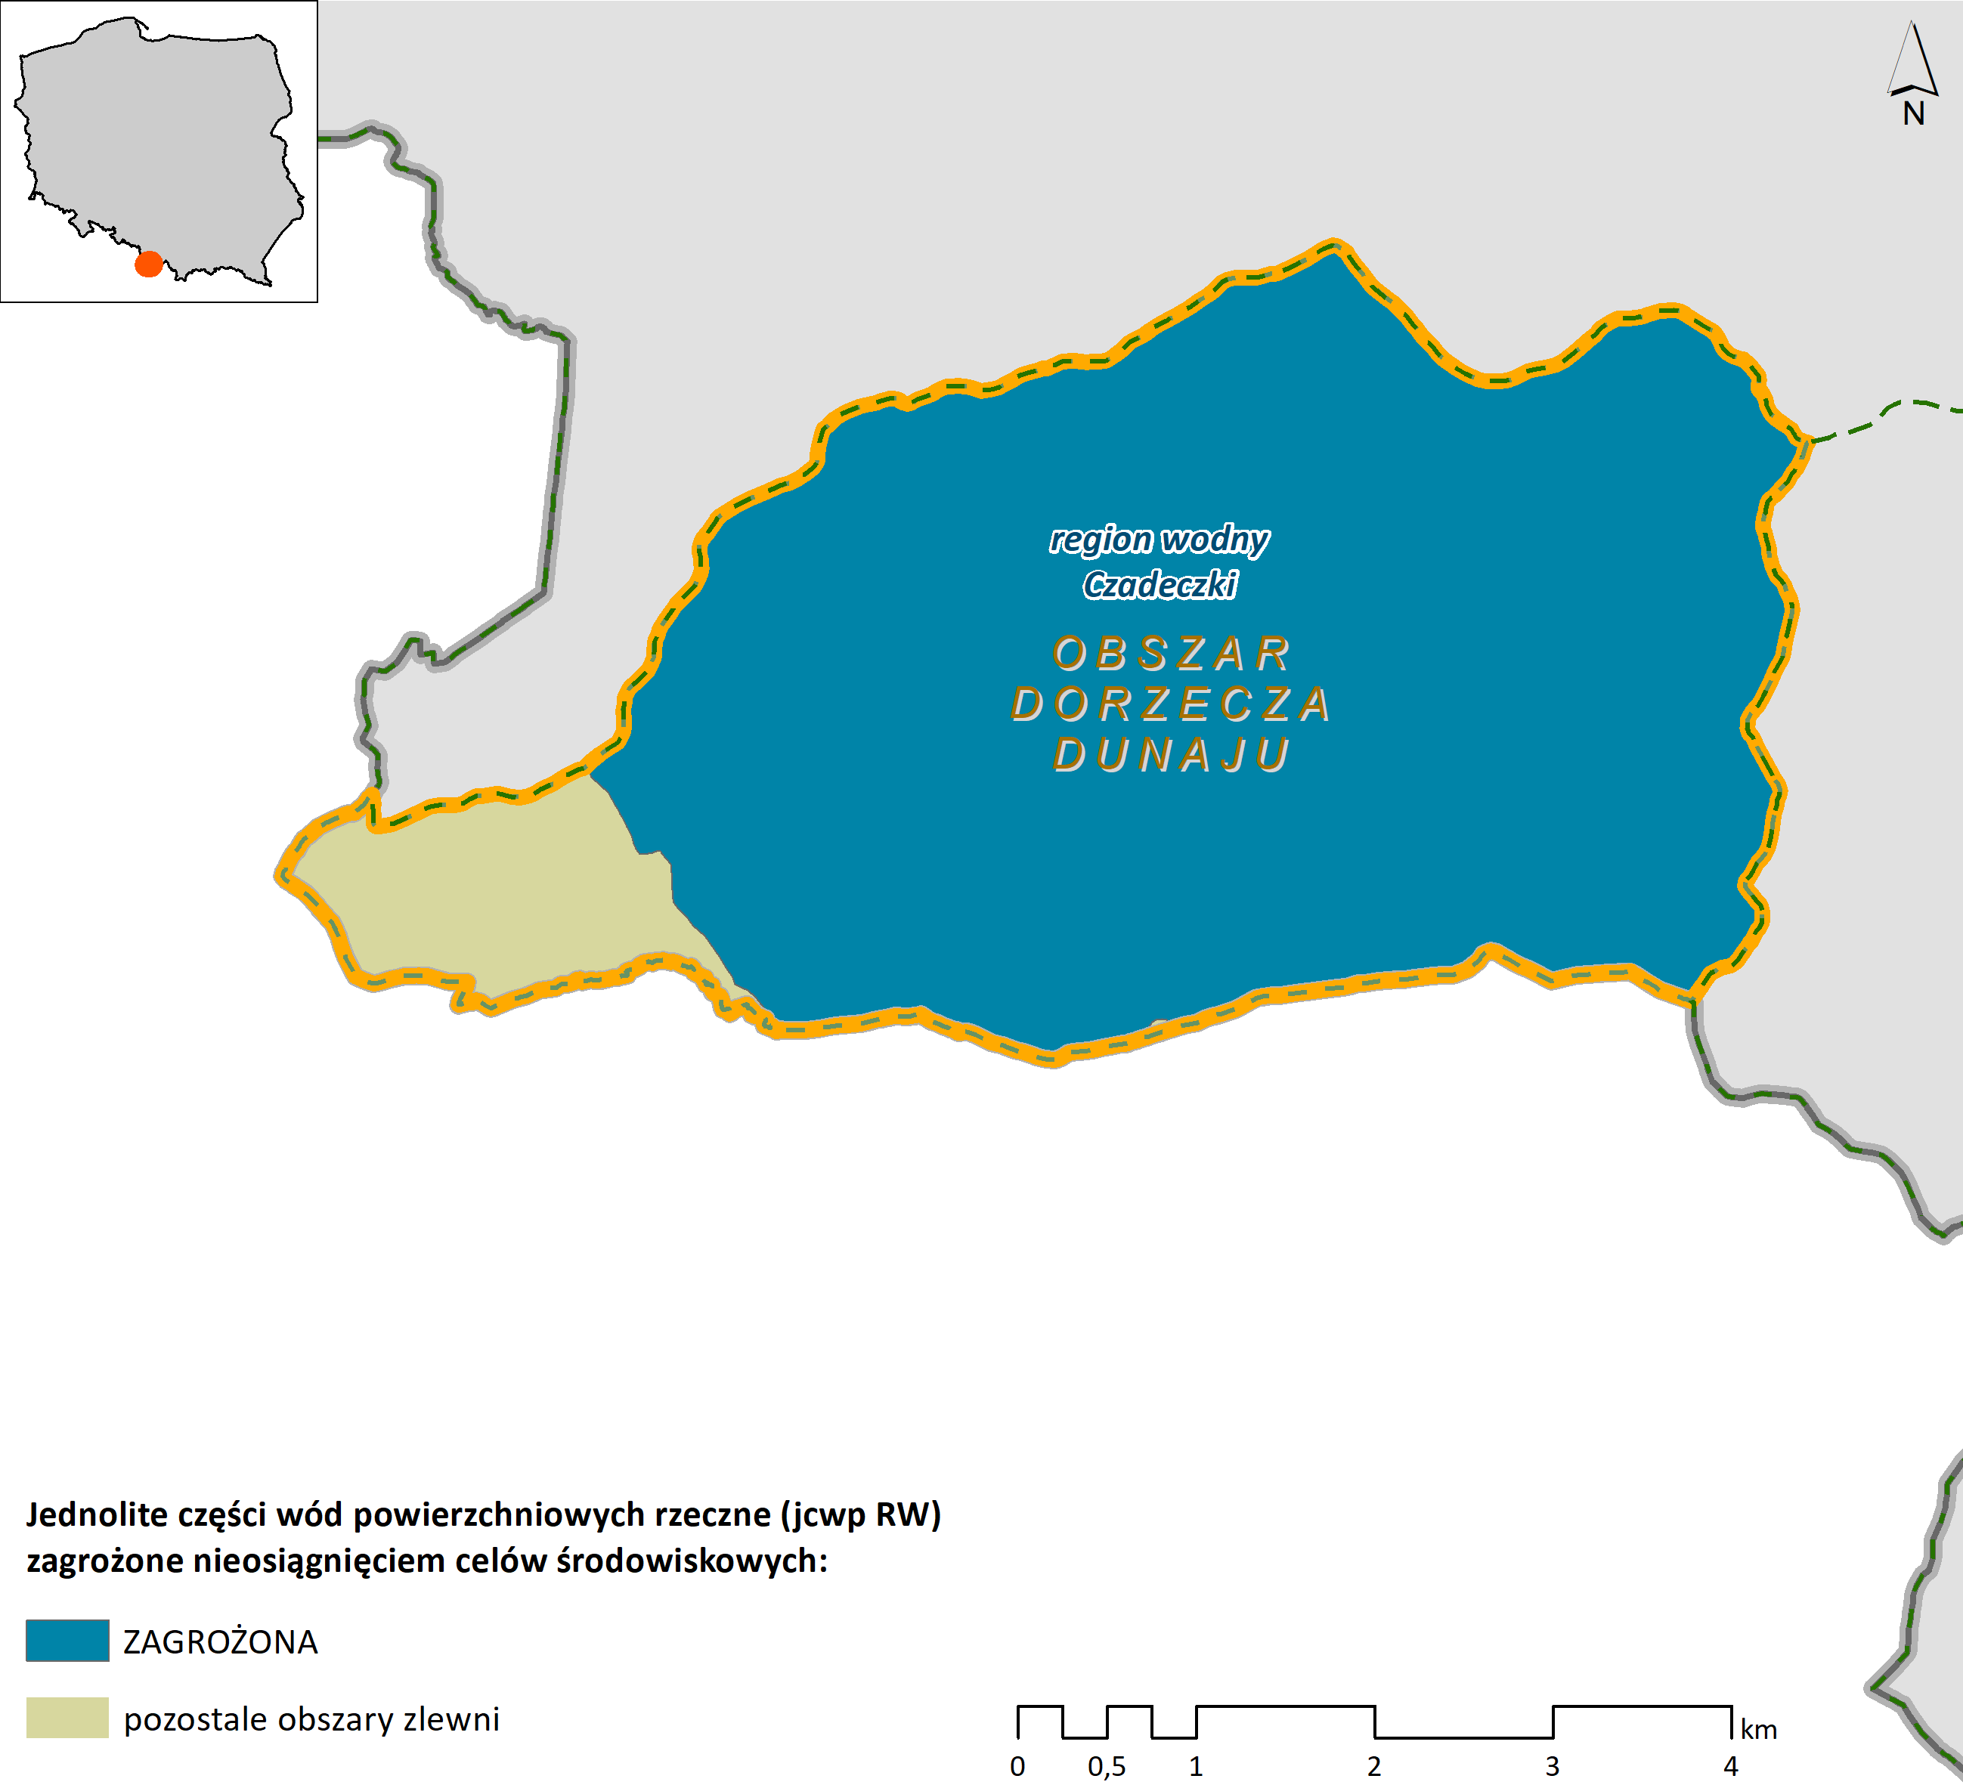
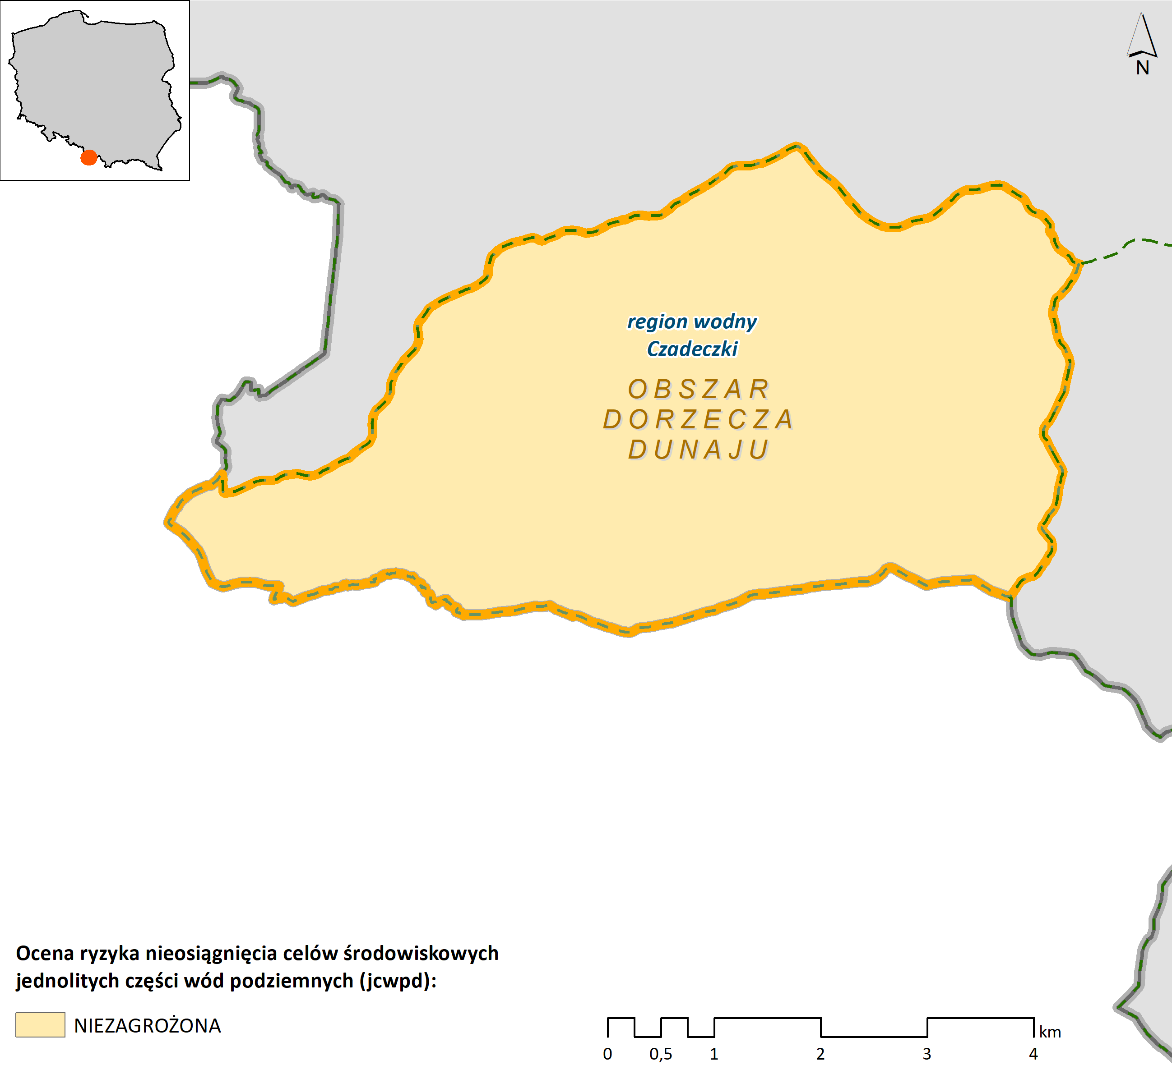
Ocena ryzyka nieosiągnięcia celów środowiskowych – region wodny Czadeczki
Jednolite części wód regionu Czadeczki zagrożone nieosiągnięciem celów środowiskowych:
jcwp rzeczne (RW): 100%
jcwpd (podziemne): 0%
Notes:
29

Slide 30
Cele środowiskowe
Cele środowiskowe ustala się w odniesieniu do wymagań dla stanu lub potencjału ekologicznego oraz stanu chemicznego jcwp.
Celem środowiskowym dla wód powierzchniowych (art. 4 ust. 1 RDW) jest:
niepogarszanie się stanu wód powierzchniowych oraz ochrona i przywrócenie dobrego stanu jcw
osiągnięcie, co najmniej dobrego stanu lub potencjału ekologicznego wód powierzchniowych;
stopniowe eliminowanie, a w rezultacie zaprzestanie zrzutów do wód powierzchniowych substancji priorytetowych i niebezpiecznych, a także zapobieganie dopływowi zanieczyszczeń do wód podziemnych
odwrócenie każdej znaczącej i ciągłej tendencji wzrostu stężenia każdego zanieczyszczenia wynikającego z wpływu działalności człowieka w celu stopniowej redukcji zanieczyszczenia wód podziemnych
osiągnięcie zgodności ze wszystkimi normami i celami określonymi w ustawodawstwie wspólnotowym dla obszarów chronionych
Zgodnie z powyższym, celem środowiskowym dla naturalnych (NAT) części wód jest:
dobry stan ekologiczny i dobry stan chemiczny, w przypadku oceny z monitoringu wód wskazującej na stan dobry lub zły
bardzo dobry stan ekologiczny, w przypadku jcwp, dla których wyniki monitoringu wskazują na bardzo dobry stan ekologiczny
stan dobry, w przypadku jcwp niemonitorowanych
spełnienie warunków określonych dla obszarów chronionych

Slide 31
Cele środowiskowe
Celem środowiskowym dla sztucznych i silnie zmienionych części wód jest:
dobry potencjał ekologiczny i dobry stan chemiczny, w przypadku oceny z monitoringu wód wskazującej na stan dobry lub zły
maksymalny potencjał ekologiczny w przypadku jcwp, dla których wyniki monitoringu wskazują na maksymalny potencjał ekologiczny
stan dobry w przypadku jcwp niemonitorowanych
spełnienie warunków określonych dla obszarów chronionych
Celem środowiskowym dla jcwp rzecznych i zbiornikowych może być również zapewnienie drożności cieku dla migracji ryb
Celem środowiskowym dla jcwpd jest:
zapobieganie lub ograniczanie wprowadzania do nich zanieczyszczeń
zapobieganie pogorszeniu oraz poprawa ich stanu
ich ochrona i podejmowanie działań naprawczych, a także zapewnianie równowagi między poborem a zasilaniem tych wód, tak aby osiągnąć ich dobry stan
Liczba działań - obszar dorzecza Odry

Slide 32
Cele środowiskowe – ocena stopnia osiągnięcia celów środowiskowych
Elementem aktualizacji planów gospodarowania wodami jest przeprowadzenie oceny spełnienia celów środowiskowych oraz postępu w osiąganiu celów środowiskowych.
ocena stopnia osiągnięcia celów środowiskowych stanowi element wskazujący na konieczność lub brak konieczności bardziej szczegółowej analizy w zakresie ustalonego celu oraz dobranego zestawu działań
wyniki przeprowadzonej oceny stanowią wskazanie do aktualizacji ustalonego celu środowiskowego na podstawie najbardziej aktualnych dostępnych danych
Wyniki oceny stopnia osiągnięcia celów środowiskowych:
Region wodny Górnej Odry
jcwp rzeczne (RW) – żadna nie osiągnęła zakładanego celu środowiskowego
jcwp zbiornikowe (RWr) – żadna nie osiągnęła zakładanego celu środowiskowego
jcwp jeziorne (LW) - żadna nie osiągnęła zakładanego celu środowiskowego
jcwpd – 77% osiągnęło zakładany cel środowiskowy
Region wodny Czadeczki
jcwp rzeczne (RW) – brak jcwp z osiągniętym celem środowiskowym
jcwpd – 100% jcwpd z potwierdzonym osiągnięciem zakładanego celu środowiskowego
Region wodny Małej Wisły
jcwp rzeczne (RW) – poniżej 1% osiągnęło zakładany cel środowiskowy
jcwp zbiornikowe (RWr) – żadna nie osiągnęła zakładanego celu środowiskowego
jcwpd – 44% osiągnęło zakładany cel środowiskowy

Slide 33
Dziękuję za uwagę
Ewa Wilkos-Gładki – CDM Smith Sp. z o.o.

